Slide 1
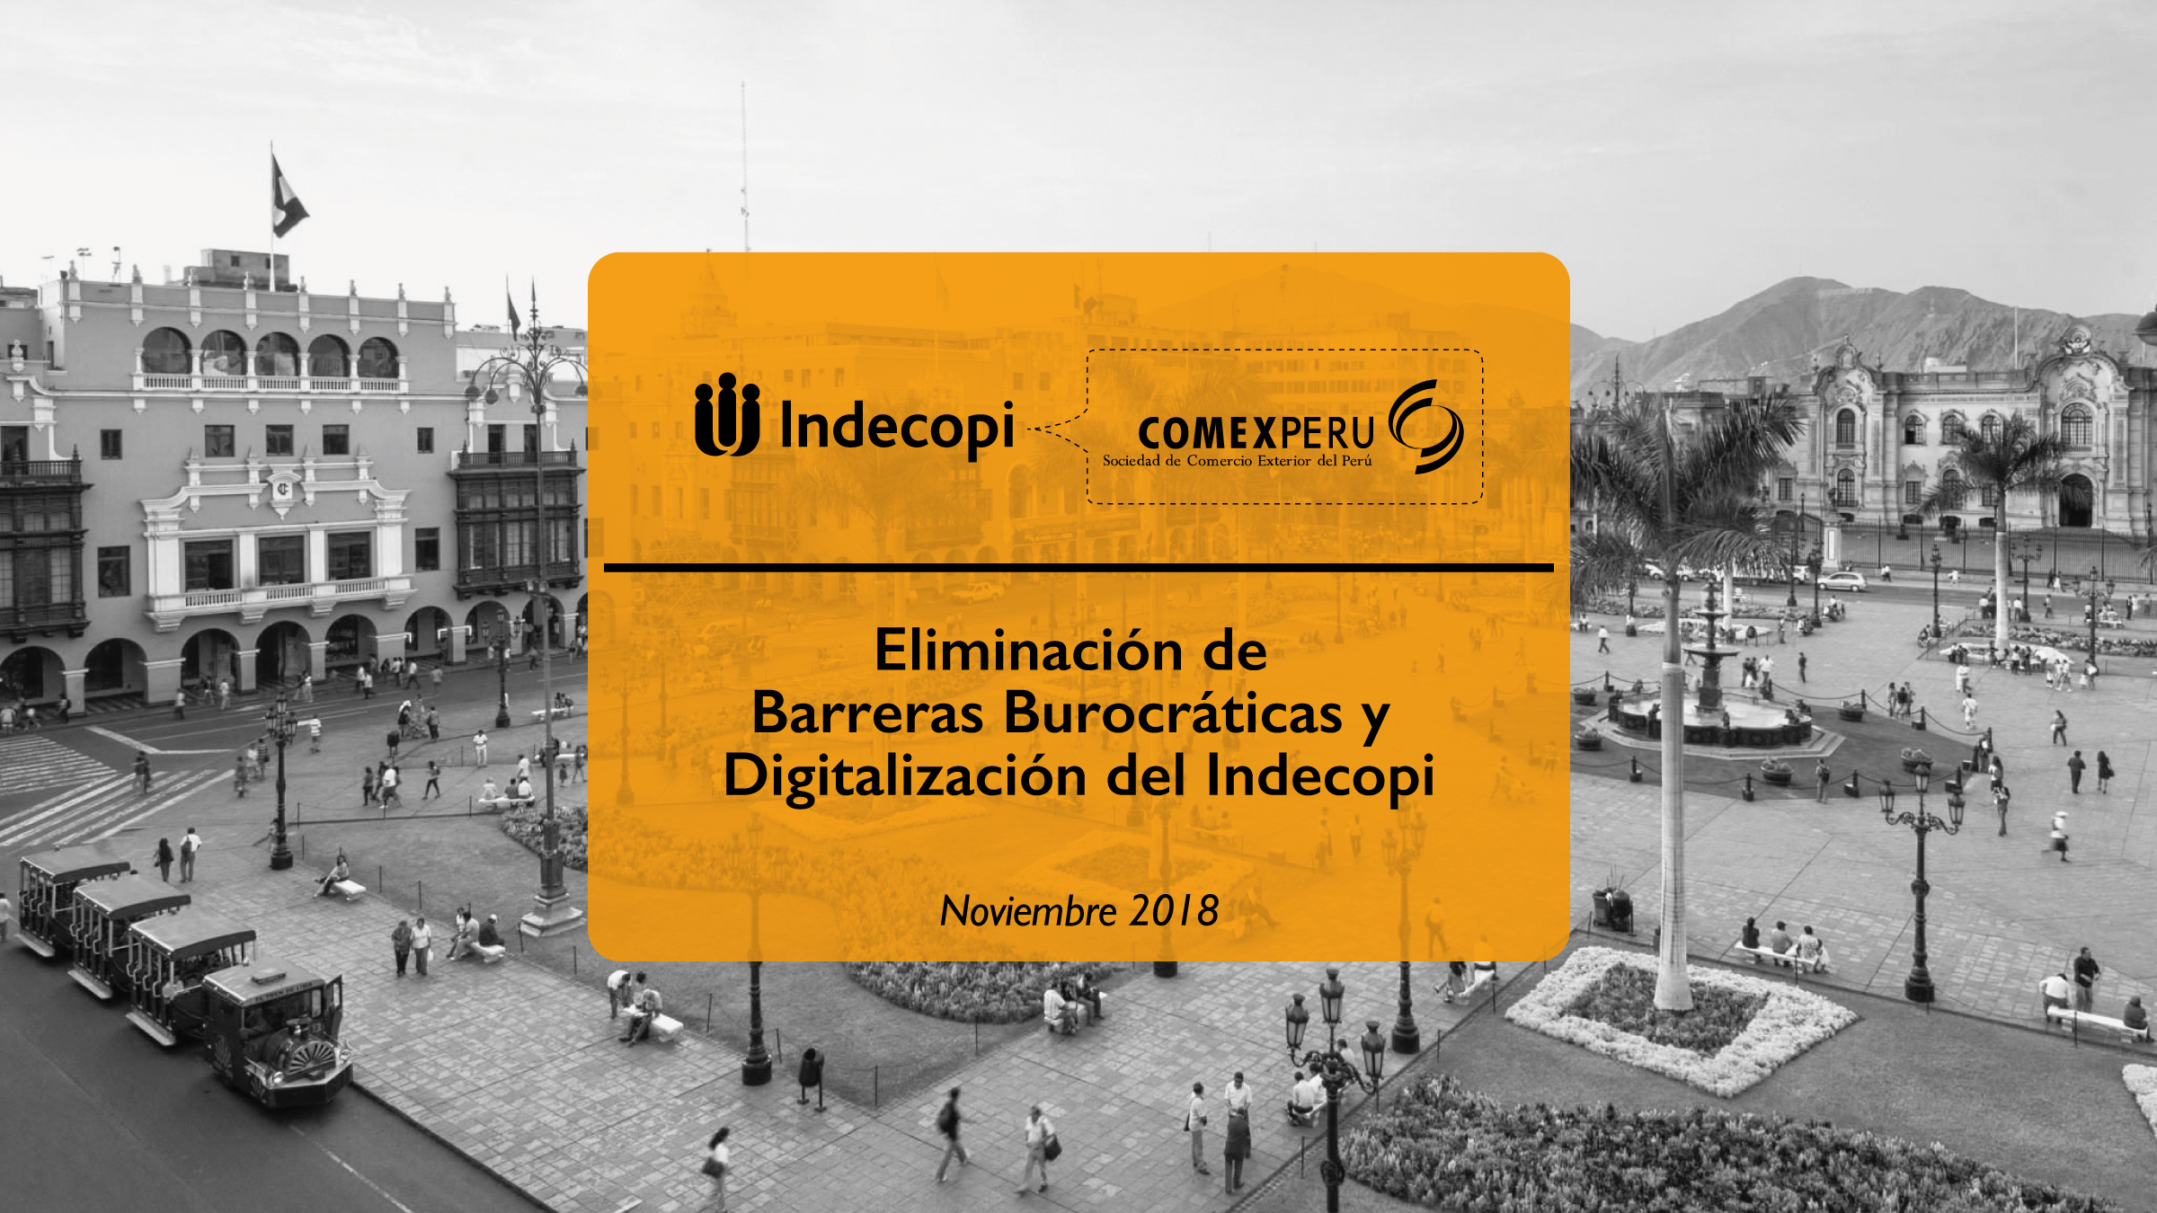

Slide 2


Slide 3


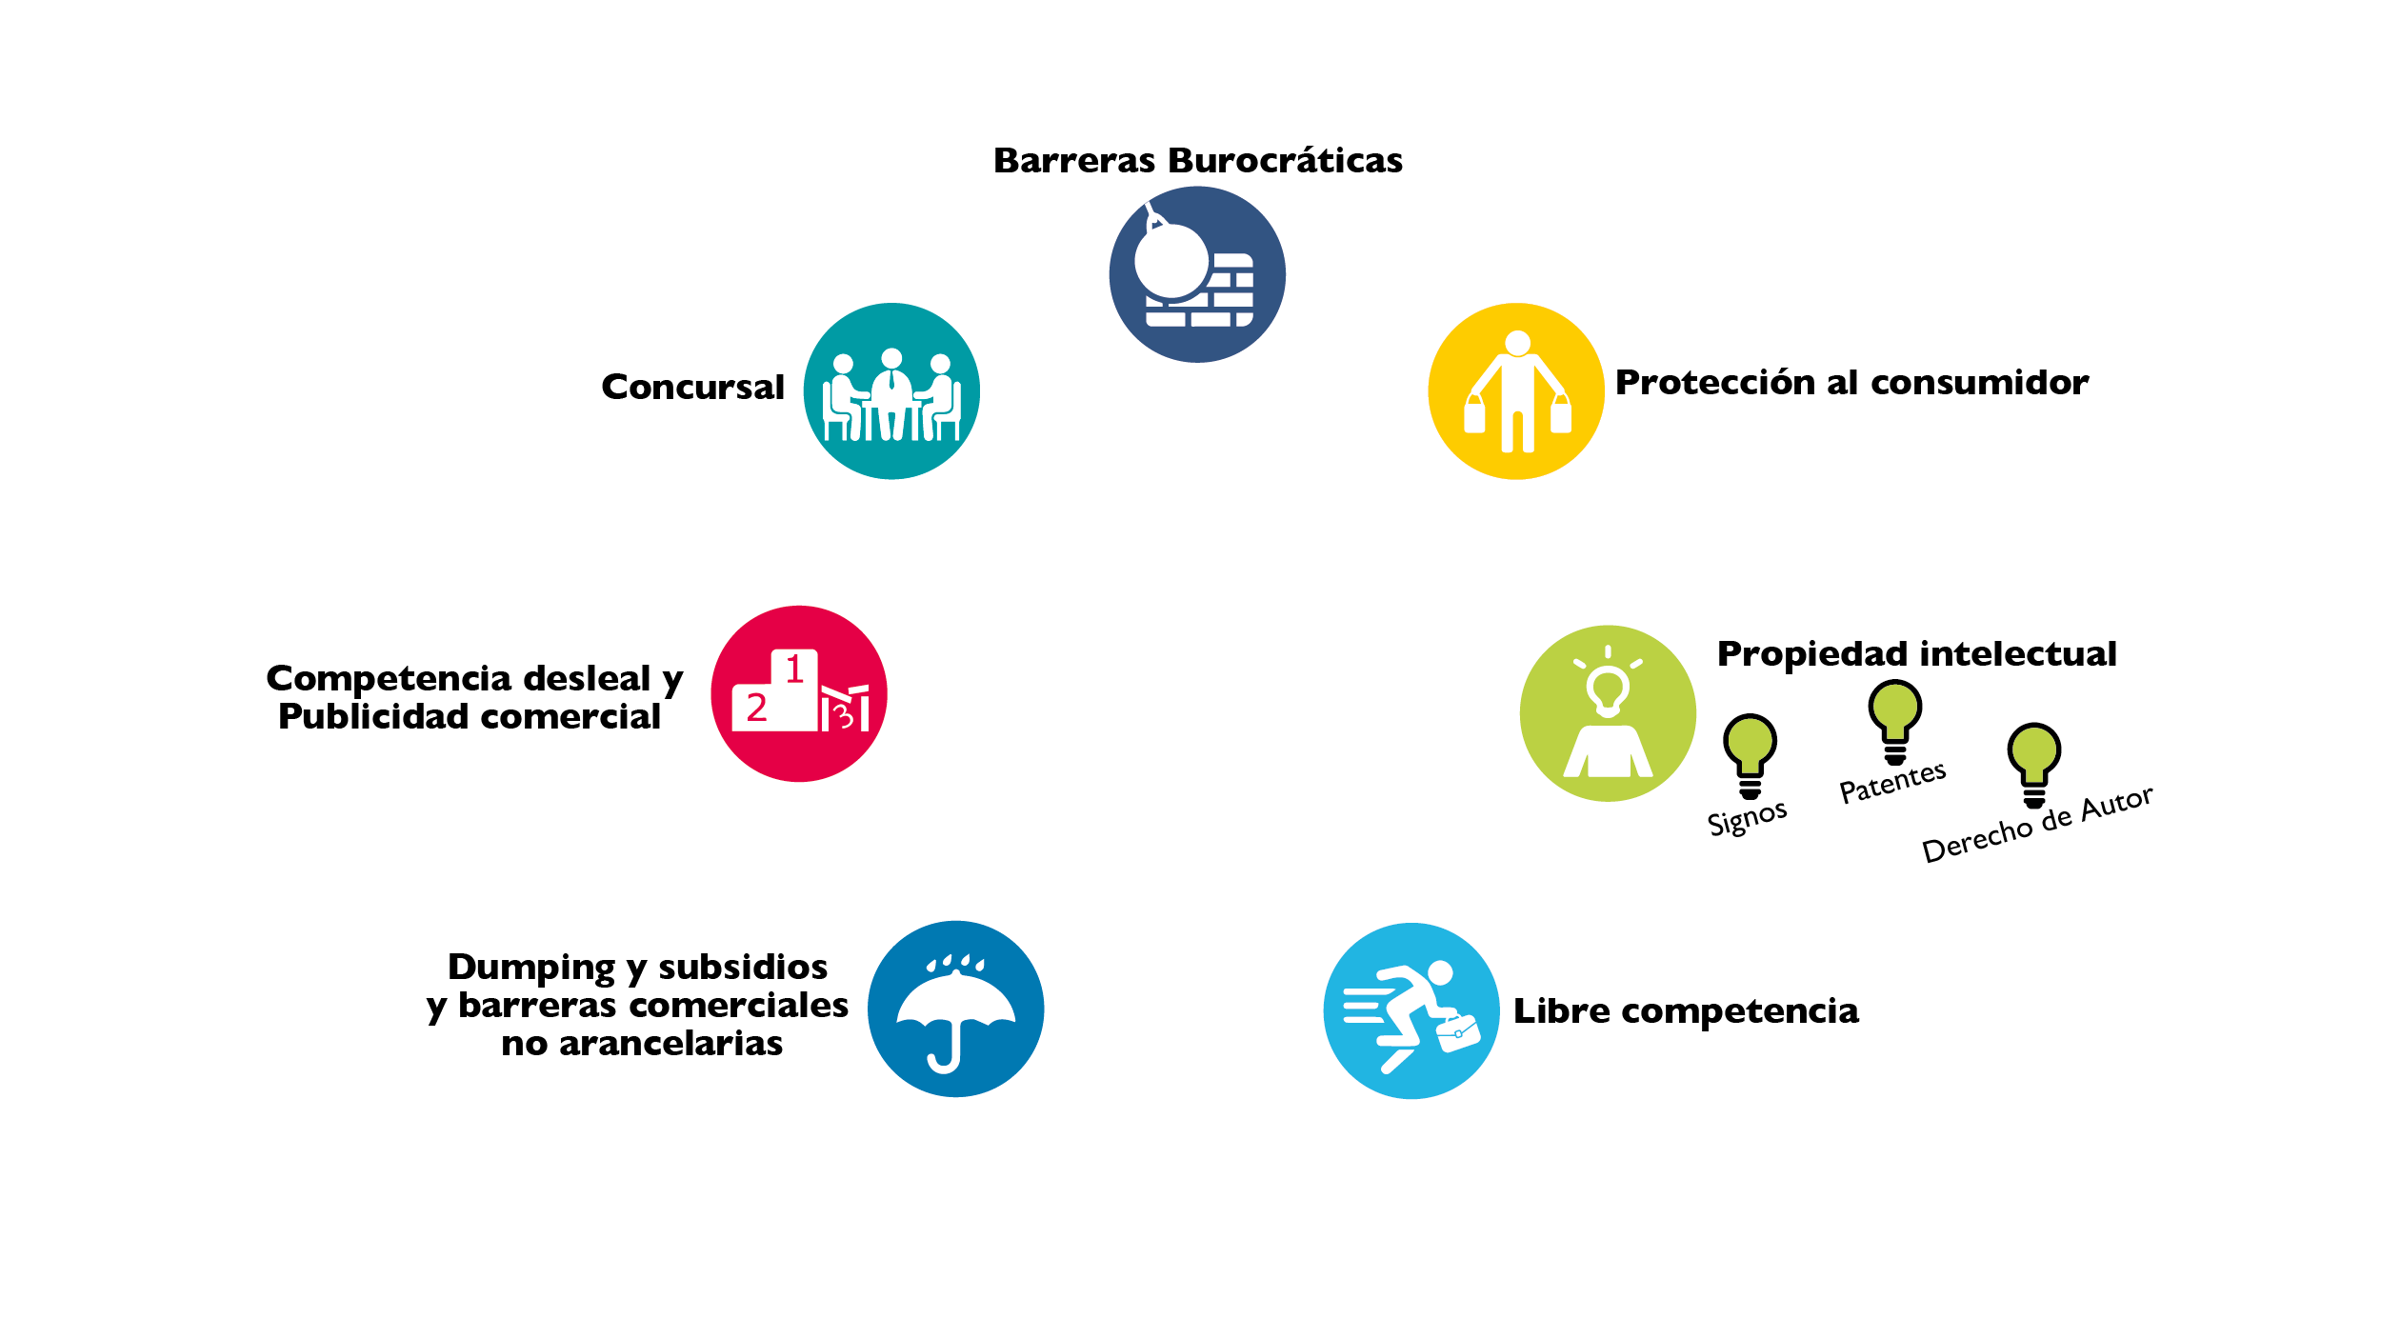

Slide 4


Slide 5

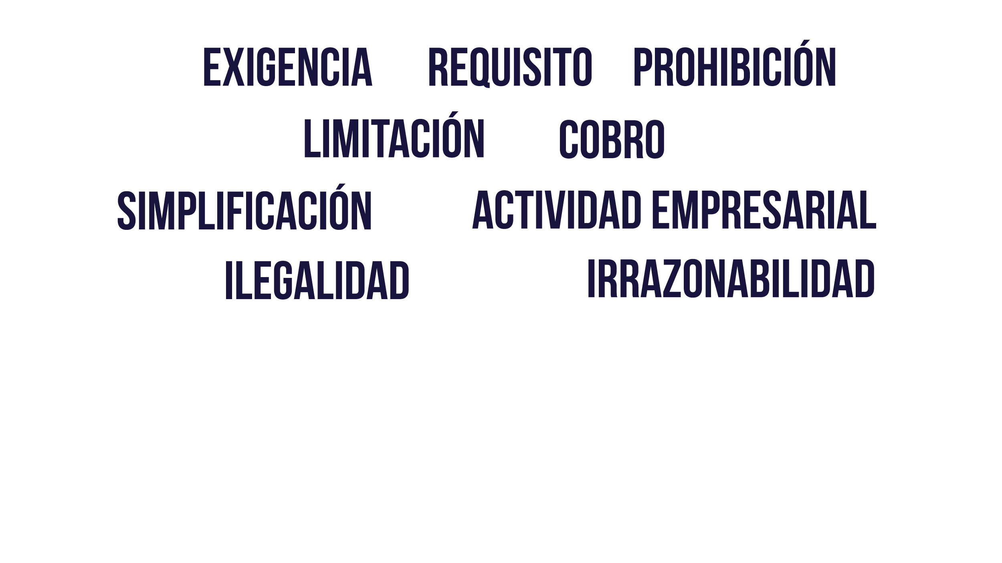


Slide 6
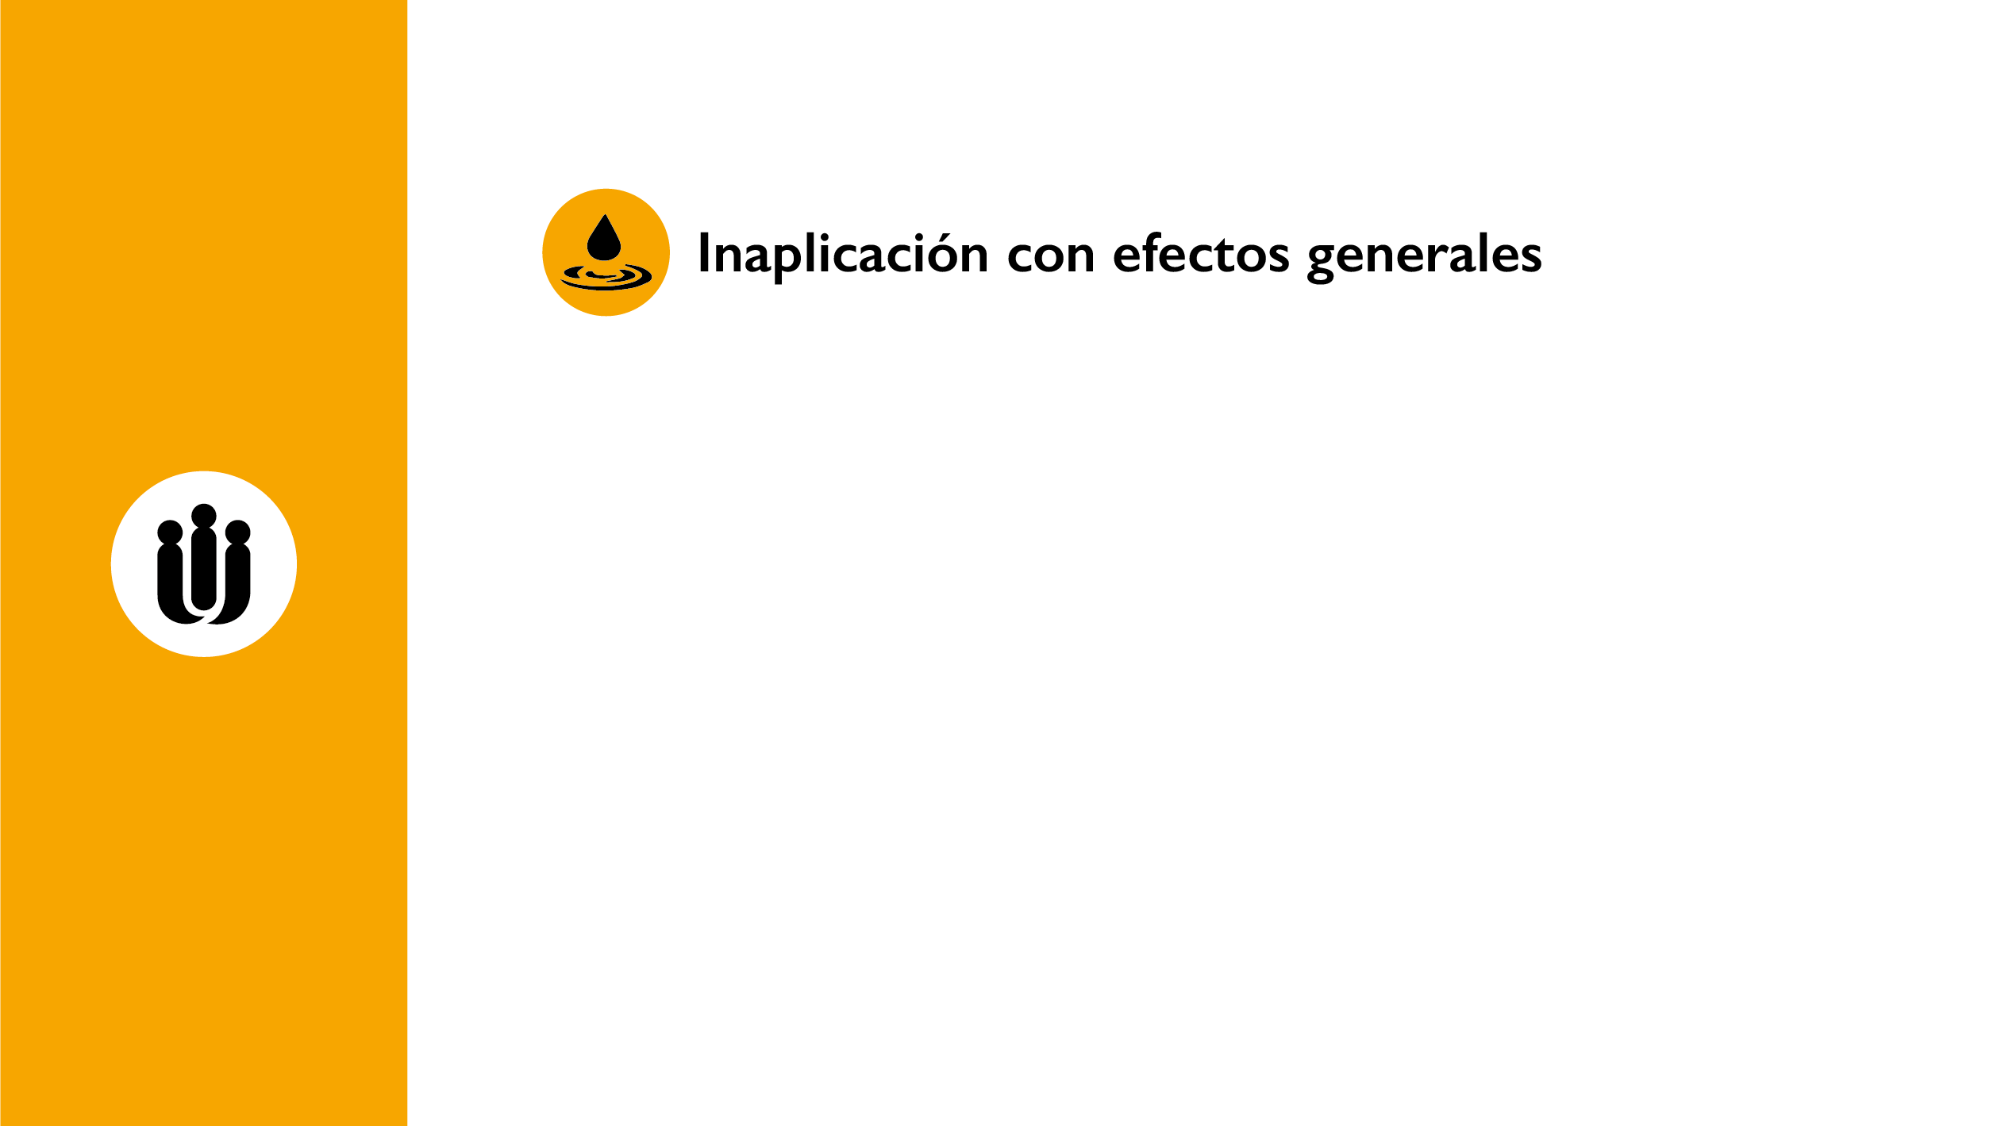
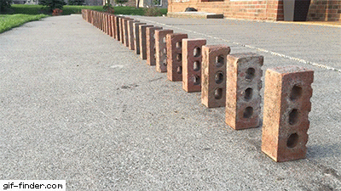
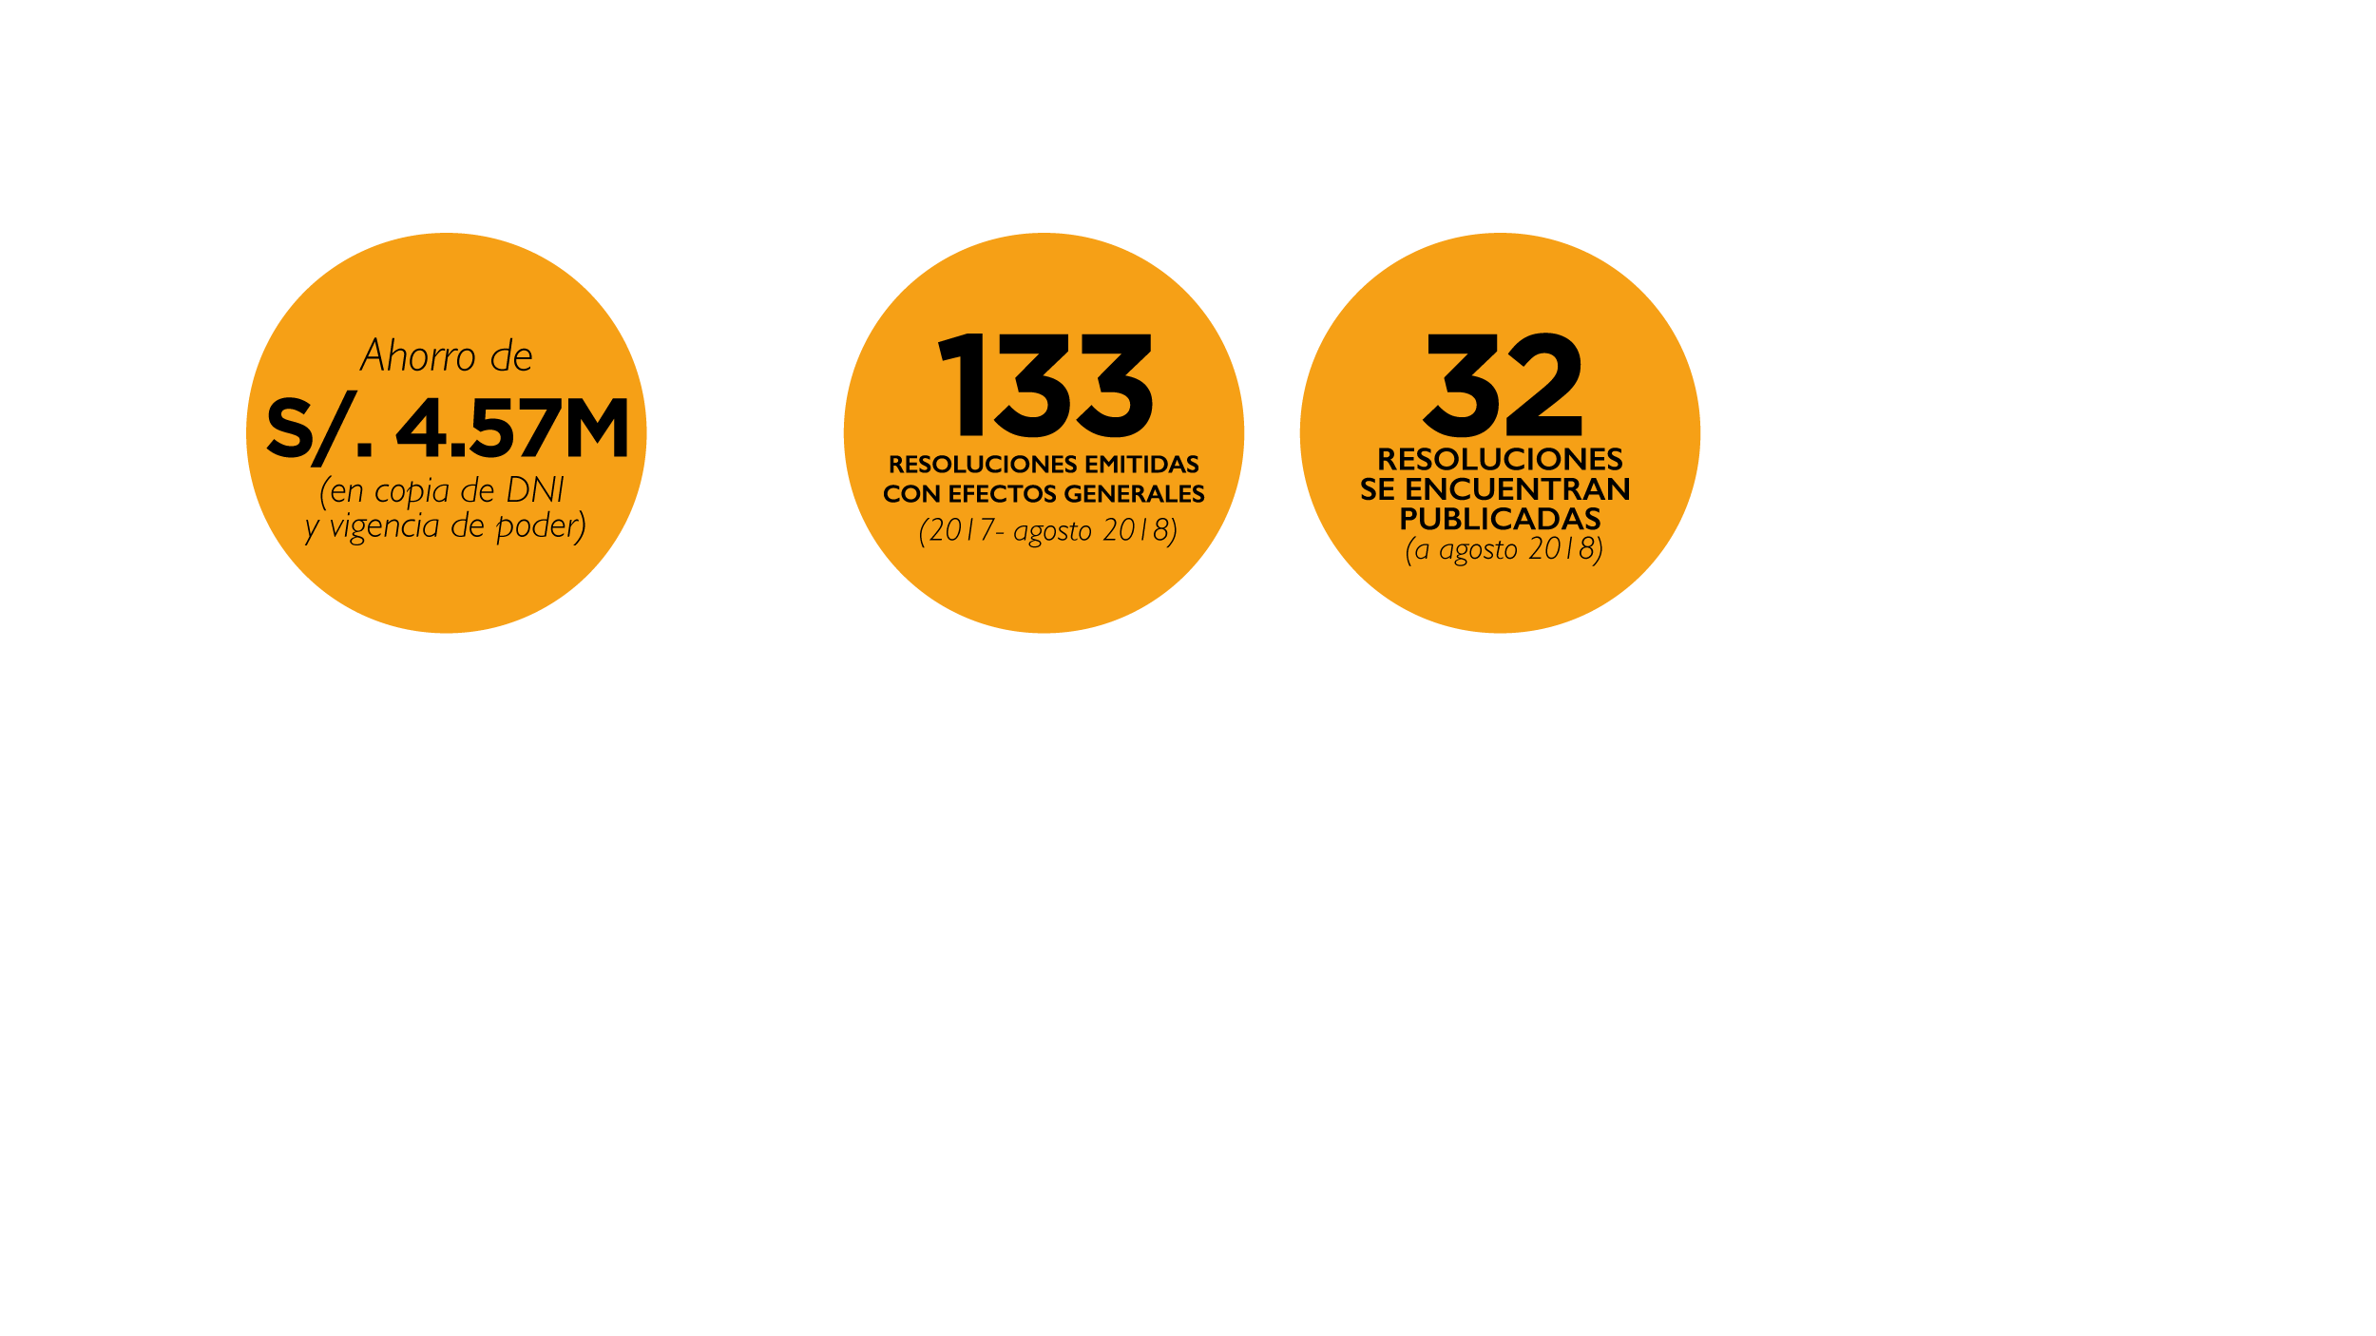

Slide 7
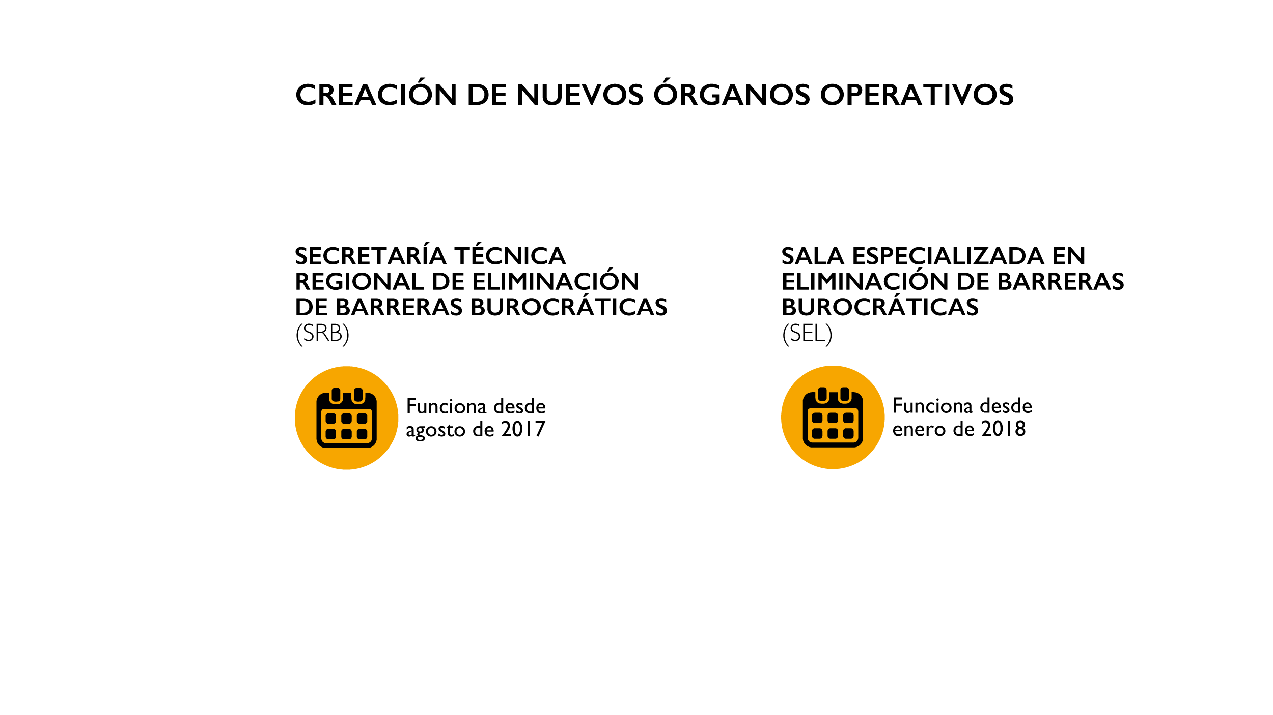

Slide 8


Slide 9
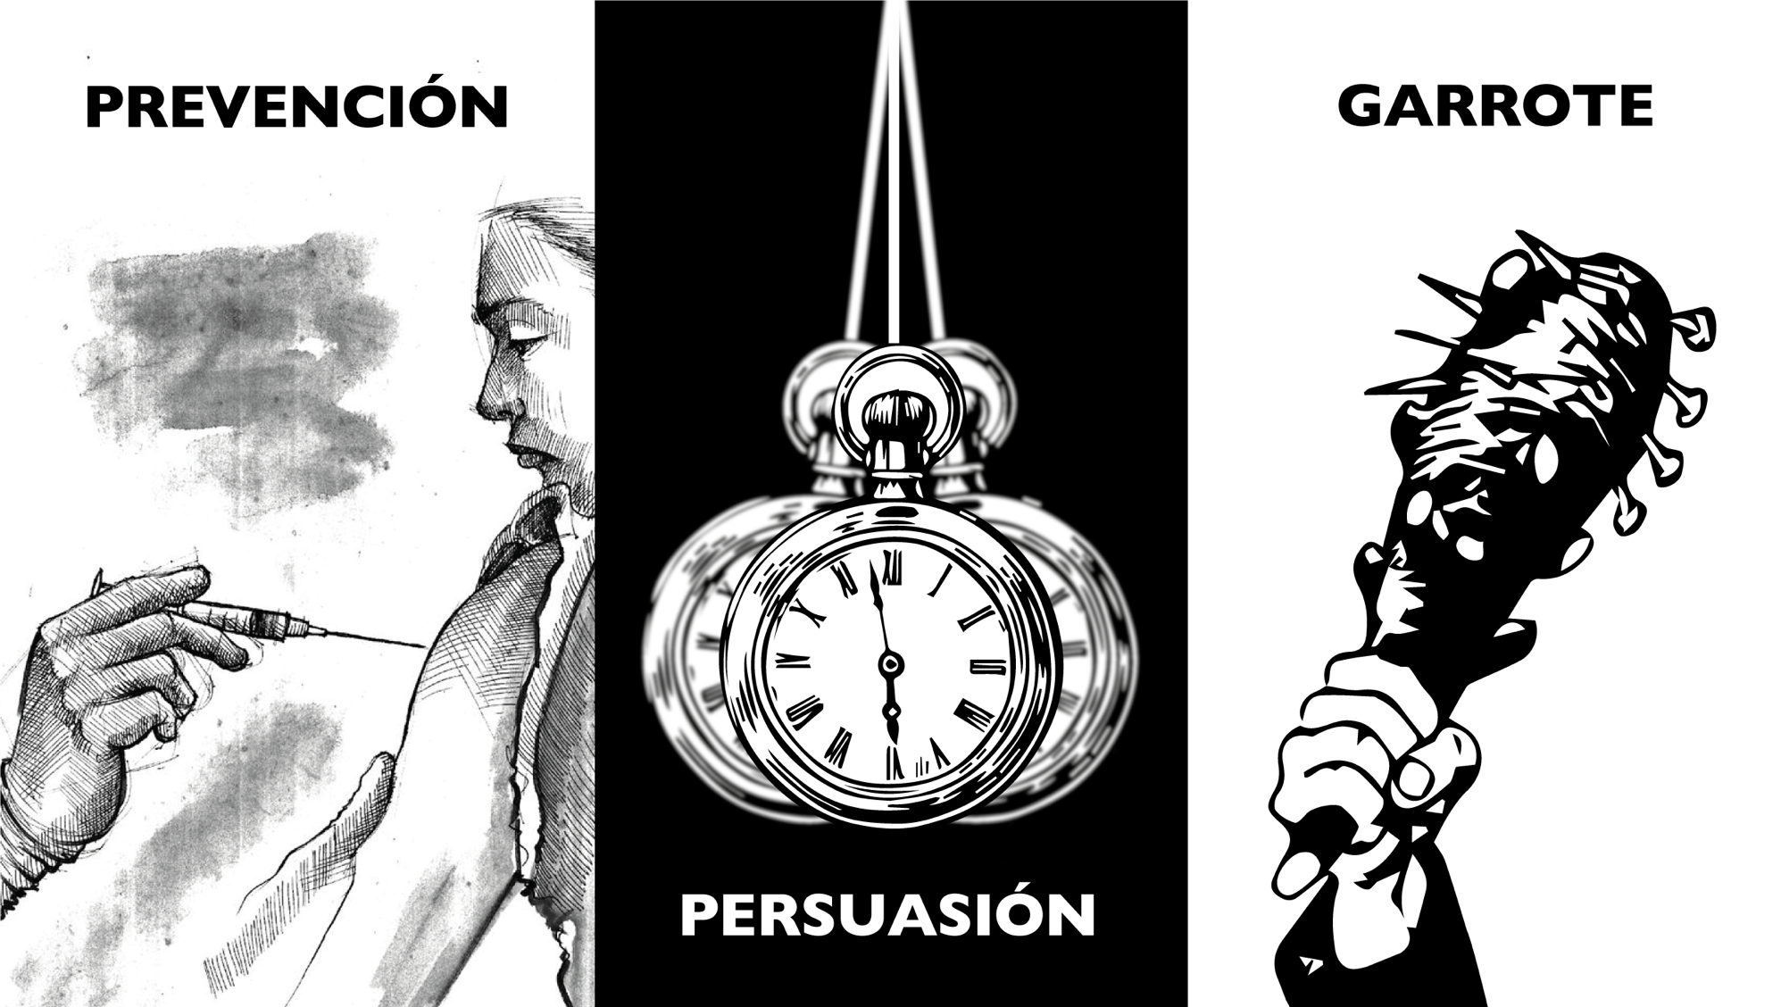

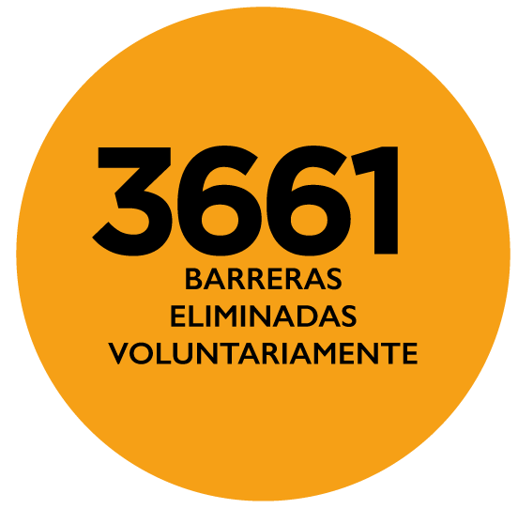
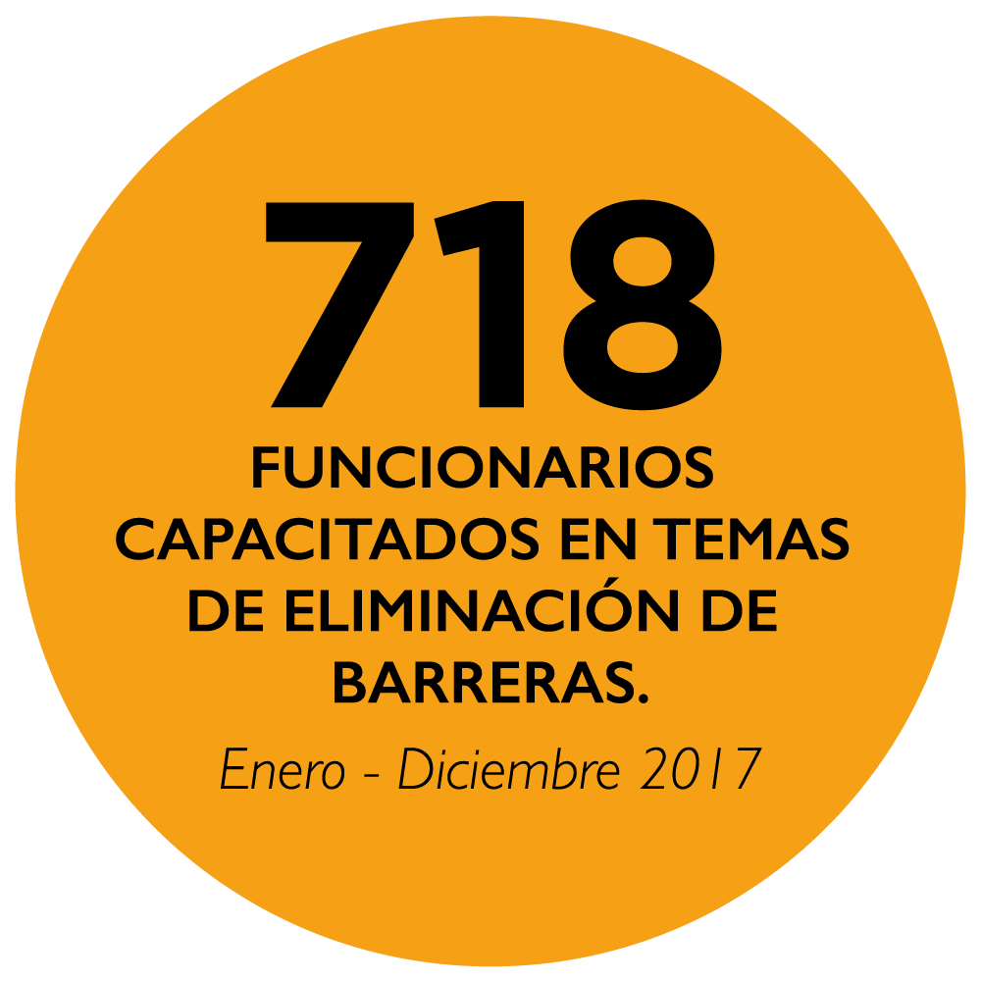
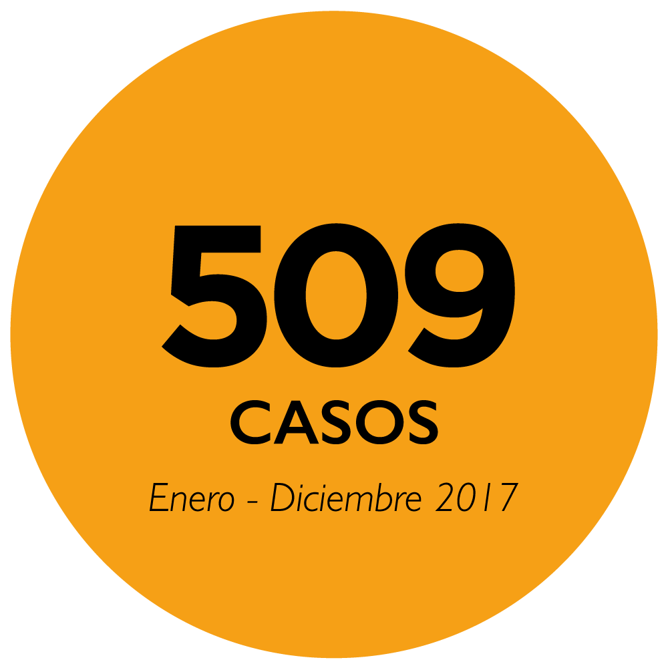
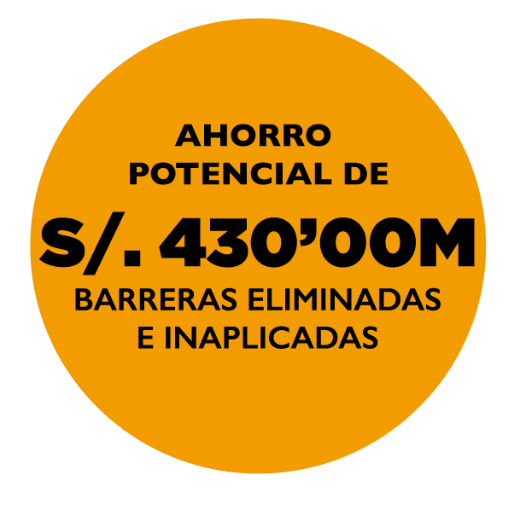

Slide 10

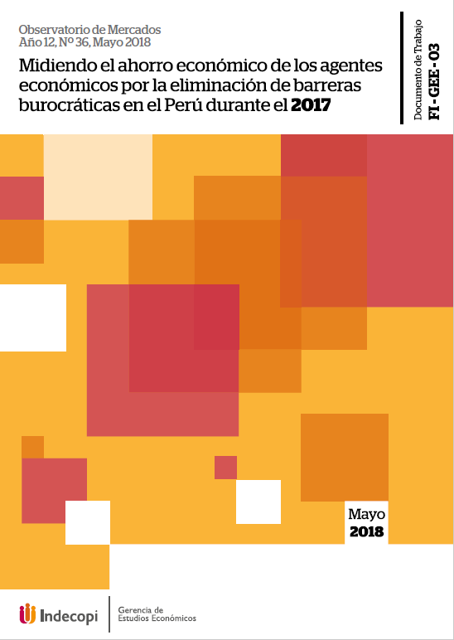
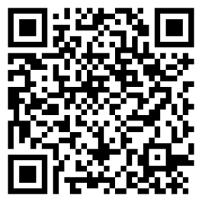


Slide 11


Barreras burocráticas analizadas durante 2017 por Indecopi
Cuadro 1
Número de barreras analizadas por Indecopi según tipo de Ranking y tipo de efecto,
según semestre, 2017
Fuente: Rankings en materia de barreras burocráticas.
Elaboración: Gerencia de Estudios Económicos del Indecopi.
Notes:
El objetivo de este slide es referenciar que este estudio estima el ahorro económico de aquellas barreras que ya se presentaron en la conferencia de prensa de marzo 2018 sobre los Rankings de Barreras Burocráticas y premiación de las entidades que eliminaron más barreras

Slide 12

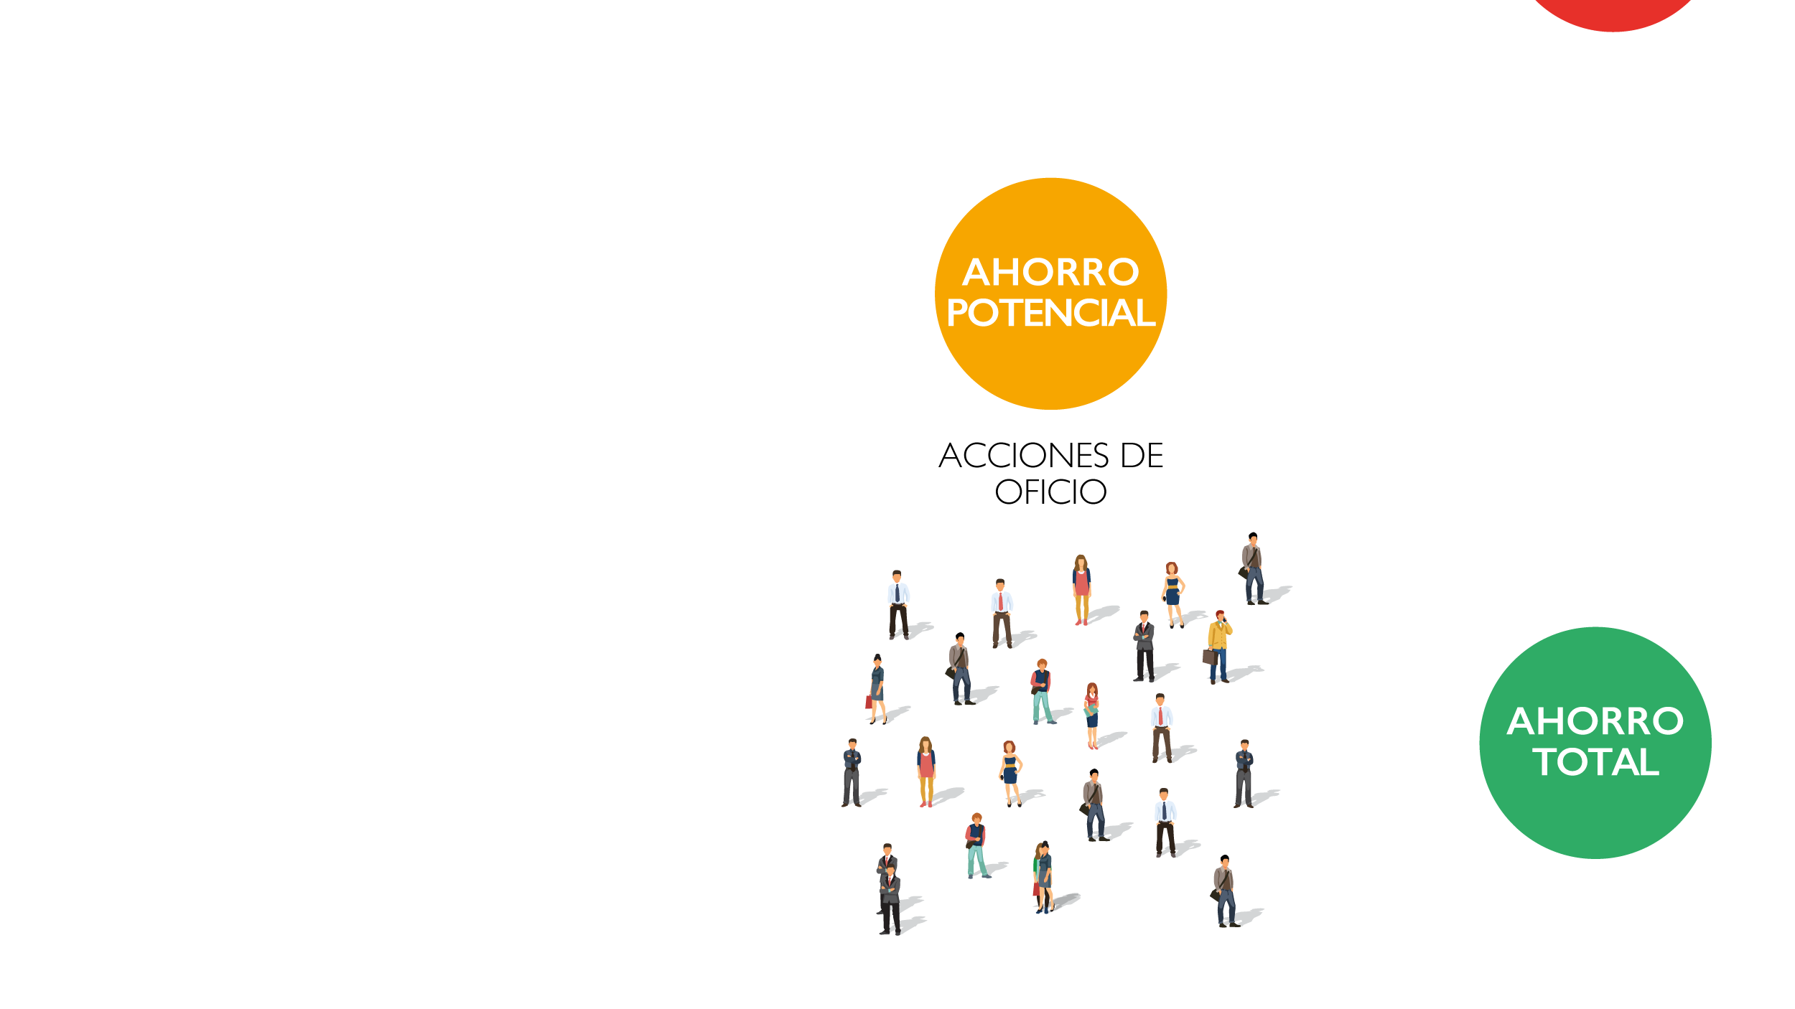
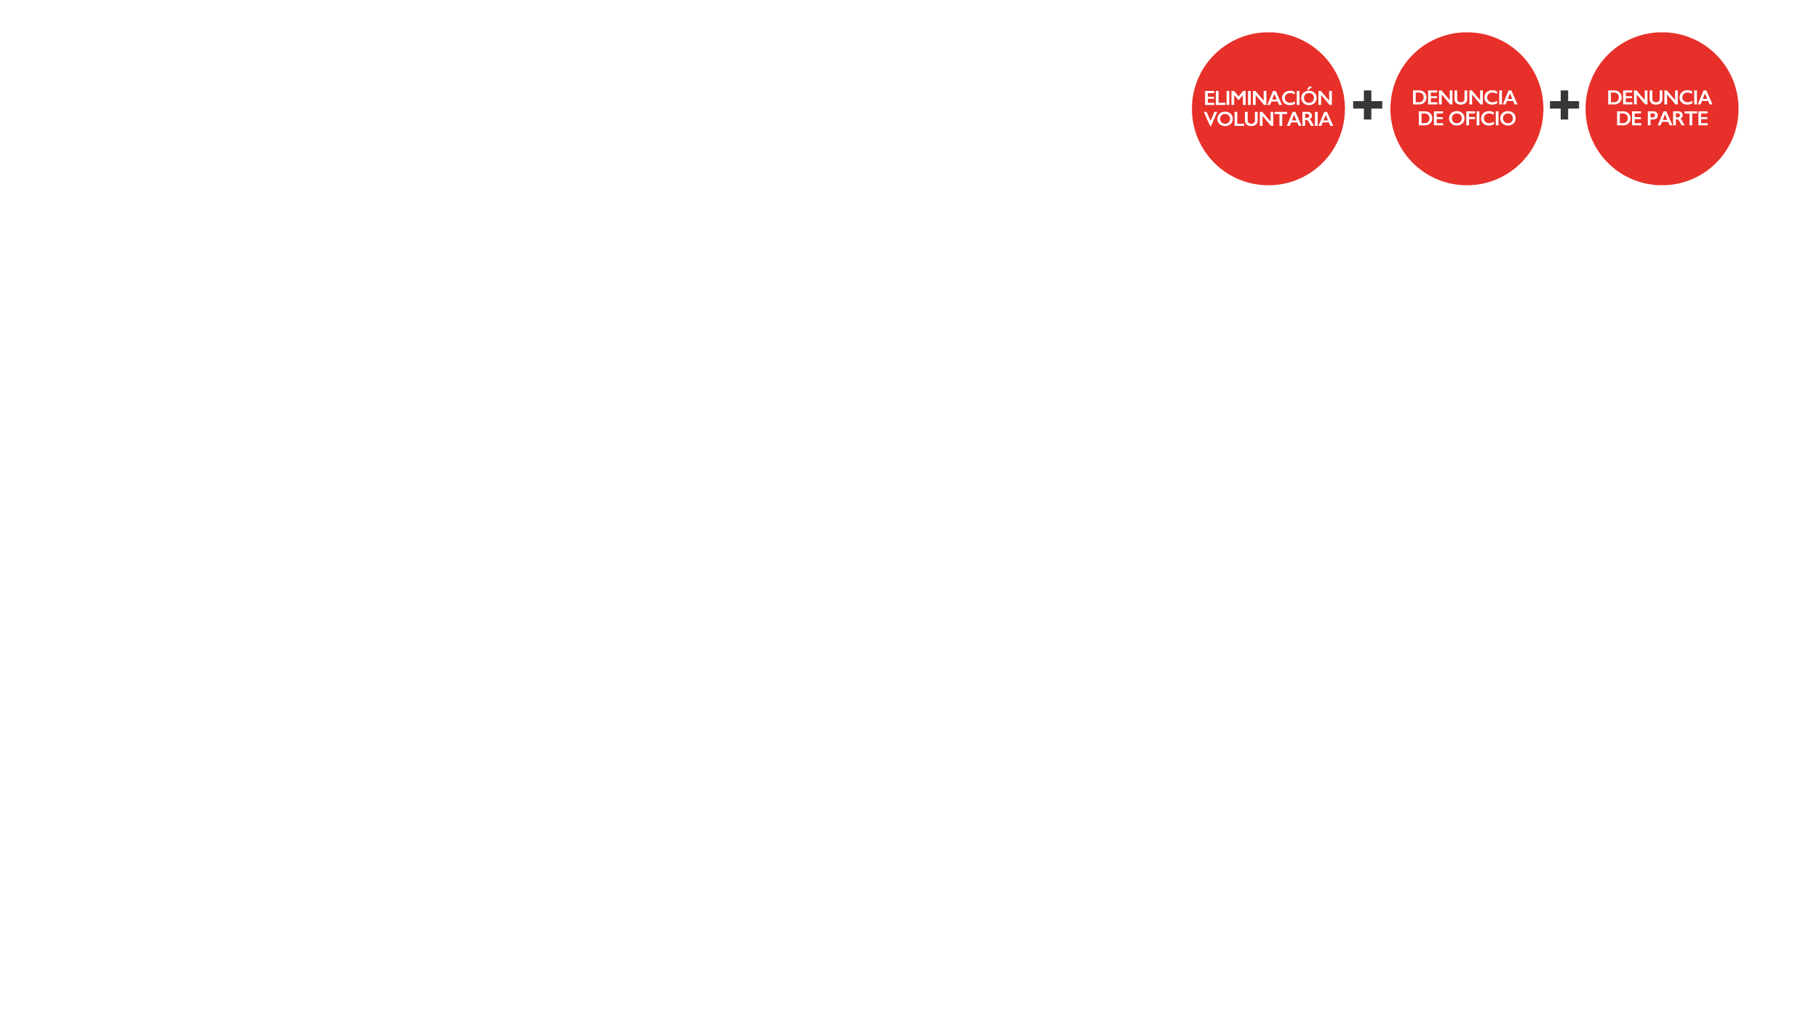
Tipos de ahorros económicos estimados
Notes:
Este slide permite detallar los dos tipos de Ahorros que más adelante se van a presentar, indicando las categorías que las componen

Slide 13
Resultados por tipo de ahorro: Efectivo y Potencial
Cuadro 3
Ahorros económicos estimados, según tipo de Ranking y de efecto, 2017
Tipo de Ranking | Tipo de Efecto | N° Barreras Costeables | % | Ahorro Efectivo (MM S/) | Ahorro Potencial
 |  |  |  |  | (MM S/) | %
Ranking Positivo | Eliminadas en Investigaciones | 2 987 | 78,36 | n.a. | S/ 206,37 millones 1/ | 49,15
 | Eliminadas en Procedimientos | 358 | 9,39 | n.a. | S/ 59,48 millones | 14,17
 | Total Eliminadas | 3 345 | 87,75 | n.a. | S/ 265,85 millones | 63,32
Ranking Negativo | Inaplicadas general | 44 | 1,15 | n.a. | S/ 0,46 millones | 0,11
 | Inaplicadas particular | 177 | 4,64 | S/ 10,13 millones | S/ 152,95 millones | 36,43
 | Identificadas 2/ | 246 | 6,45 | n.a. | S/ 0,62 millones | 0,15
Total |  | 3 812 | 100,00 | S/ 10,13 millones | S/ 419,88 millones | 100,00
n.a. = no aplica.
1/ Monto incluye S/ 10,13 millones de ahorro efectivo para agentes económicos denunciantes.
2/ Barreras burocráticas ilegales analizadas bajo la normativa previa al DL 1256.
Fuente: CEB, SRB, SEL.
Elaboración: Gerencia de Estudios Económicos del Indecopi.

Slide 14
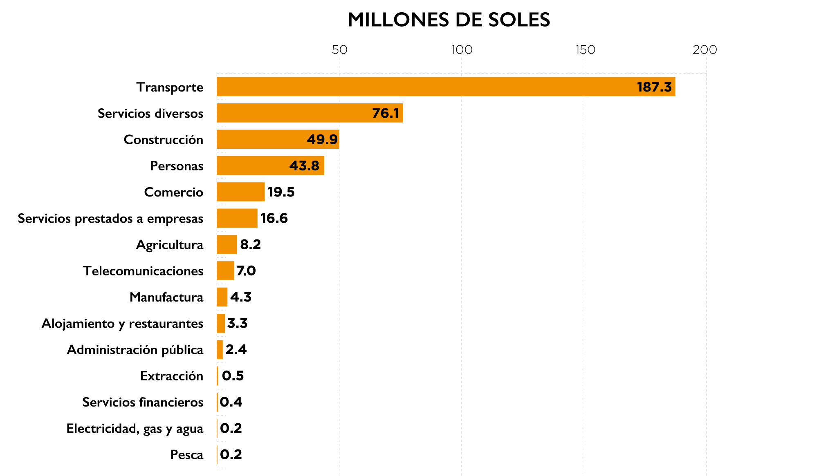
Resultados por actividad económica
Diagrama 1
Ahorro Potencial estimado,
según actividad económica,
2017
1/ Corresponde al Producto Bruto Interno por actividad económica (nivel 14) en valores corrientes del año 2016.
Fuente: CEB, SRB, SEL.
Elaboración: Gerencia de Estudios Económicos del Indecopi.

Slide 15
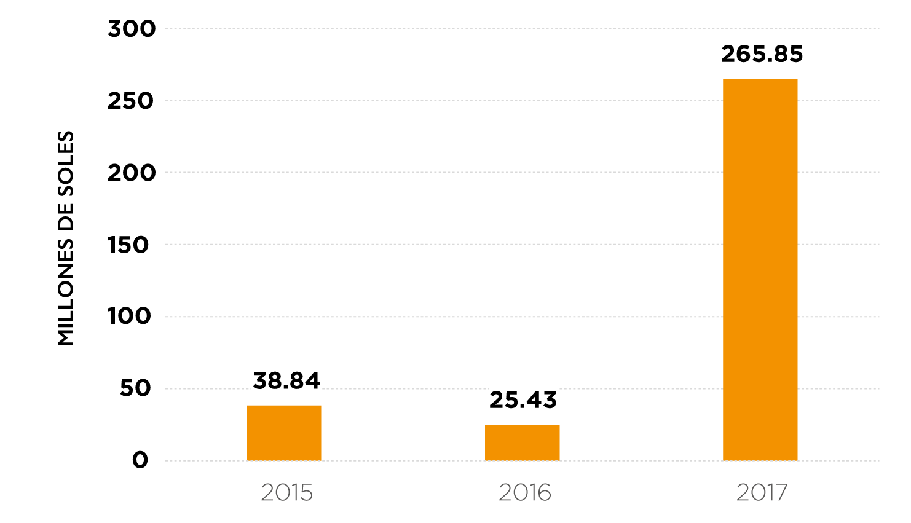
Ahorro por eliminación voluntaria de Barreras Burocráticas
Diagrama 2
Ahorro generado, 2015-2017
Elaboración: Gerencia de Estudios Económicos del Indecopi.

Slide 16


Slide 17
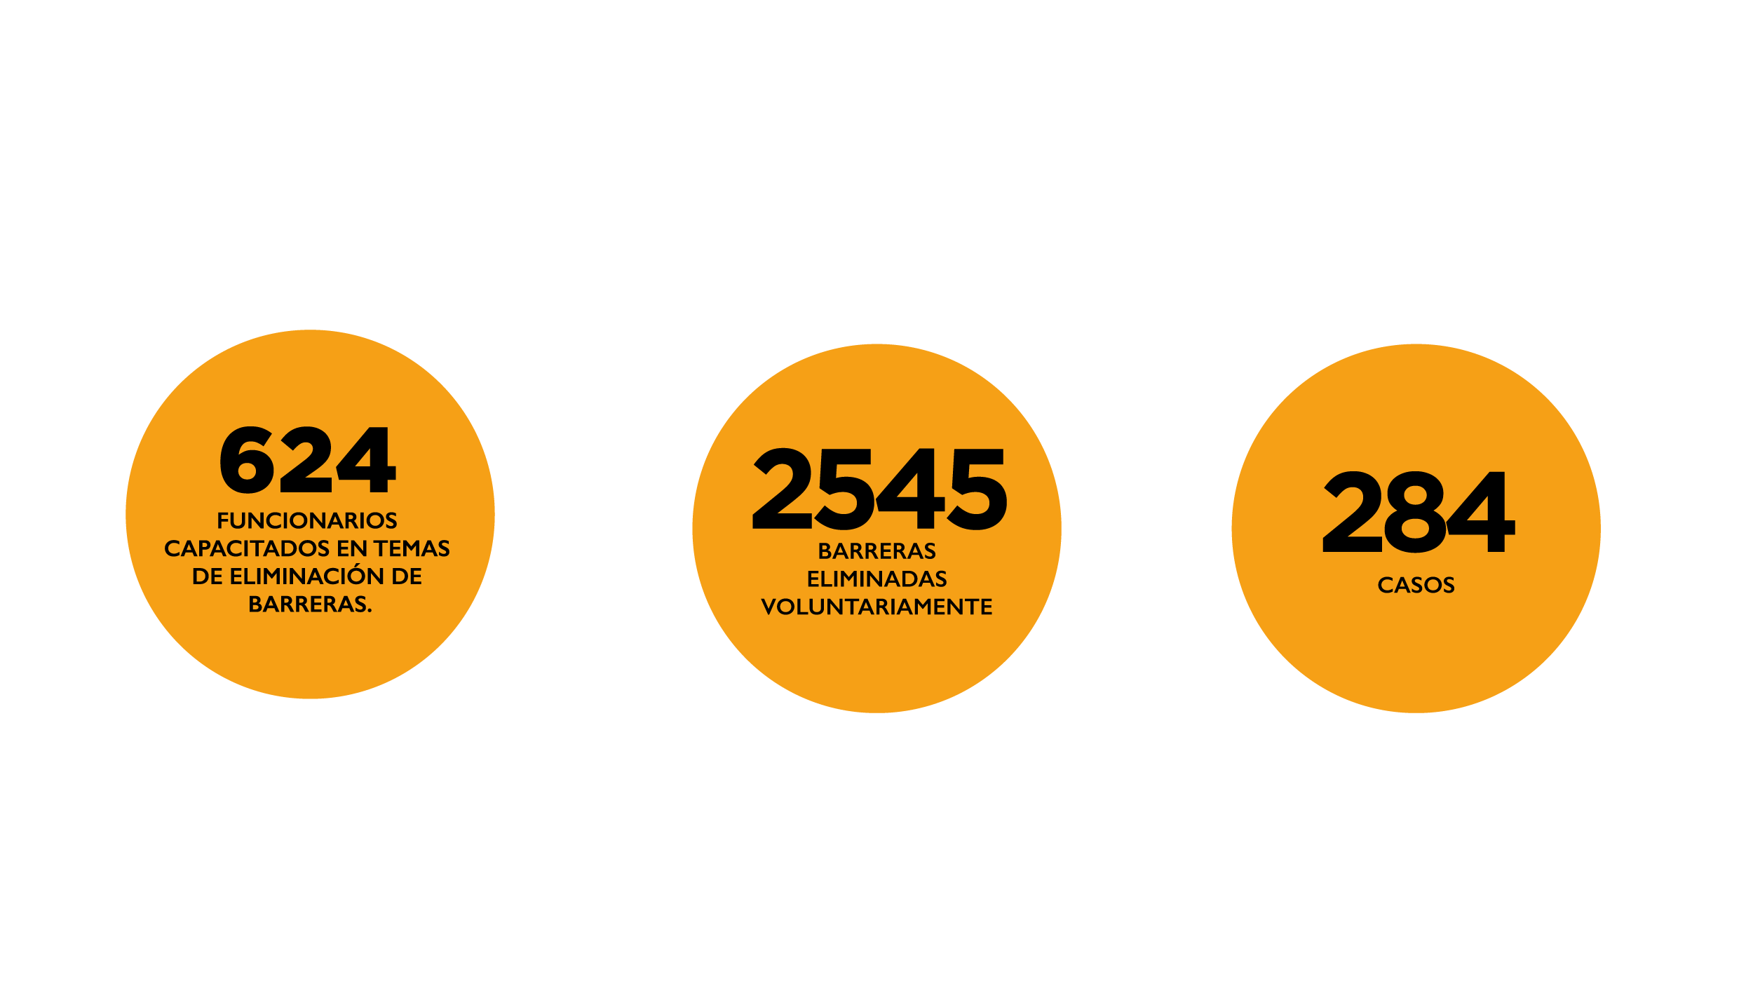

Slide 18

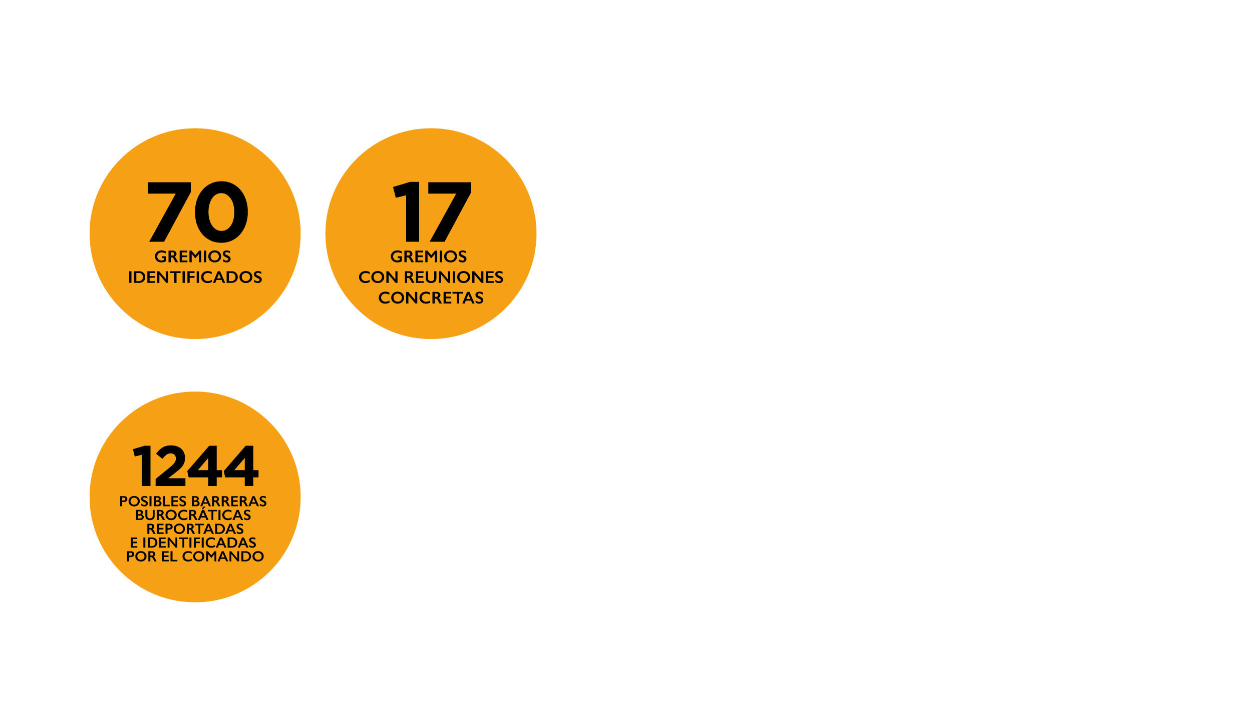

Slide 19
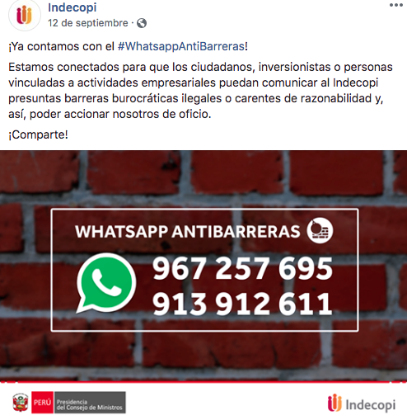

Slide 20
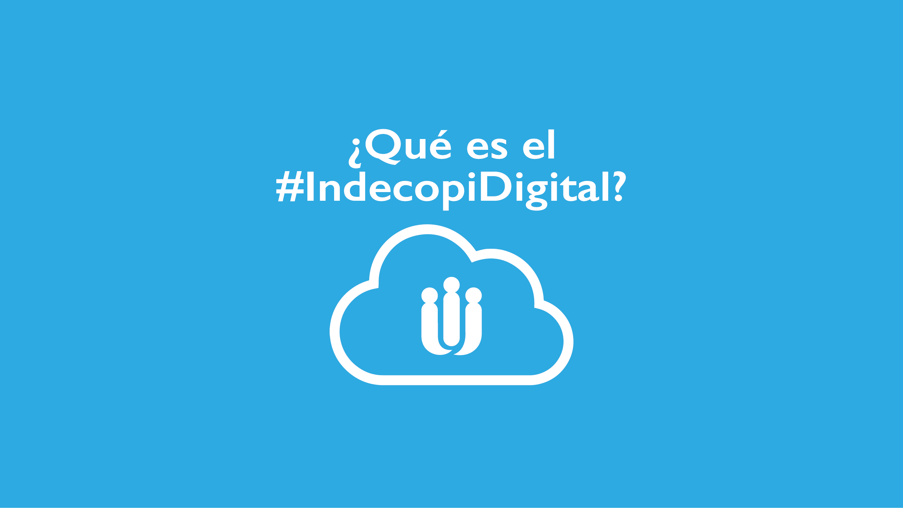

Slide 21


Slide 22

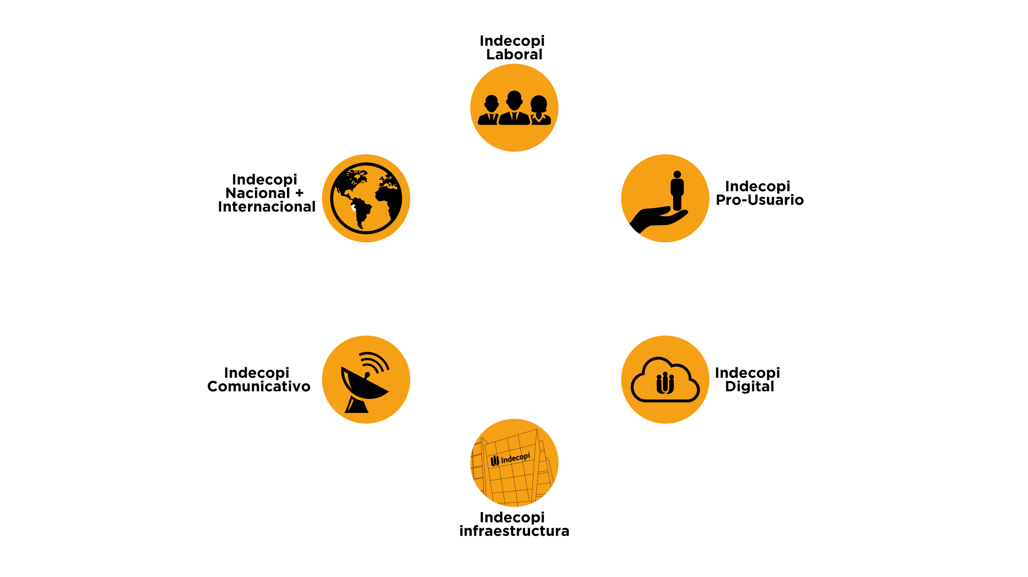

Notes:
INDECOPI LABORAL-
Plan Clima Laboral
Plan laboral - sueldos
INDECOPI PRO CLIENTE
Nuevo sistema de atención al usuario (SAC / call center / ORI´s + web + redes sociales)
100% plazo legal
Seguimiento correctivas
Supervisión preventiva
Nuevo modelo de Resolución
INDECOPI DIGITAL
Hardware (switch core + data center)
Indecopi hacia adentro (trámites internos)
Indecopi hacia Afuera (TUPA digital + exp@)
Nueva web
INDECOPI INFRAESTRUCTURA
- Remodelación edificios A y C
- Nuevo edificio C
- Estacionamientos subterráneos
- Parque Indecopi
- Demolición “barrio drywall”
- Devolución edificio INACAL
INDECOPI COMUNICATIVO
- Programa IRTP (TV y radio)
- Nueva gestión de redes sociales
- Campañas “Julieta” y “Checho”
- Equipo de Crísis (Visión preventiva)INDECOPI NACIONAL + INTERNACIONAL- Plan ORI´s
Nuevo posicionamiento en OCDE, OMPI, UNCTAD, CRC
Road shows indecopi
INDECOPI NACIONAL + INTERNACIONAL
Plan ORI´s
Nuevo posicionamiento
en OCDE, OMPI, UNCTAD
CRC

Slide 23

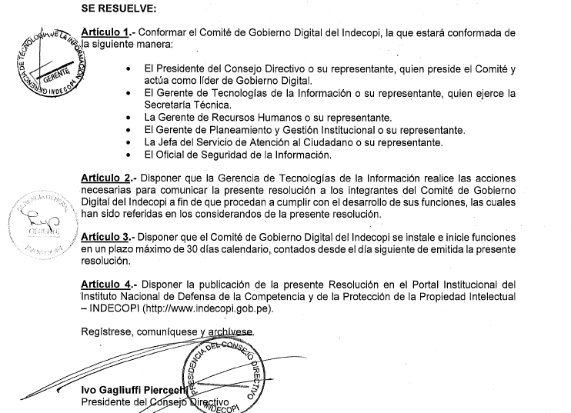

Slide 24


Slide 25
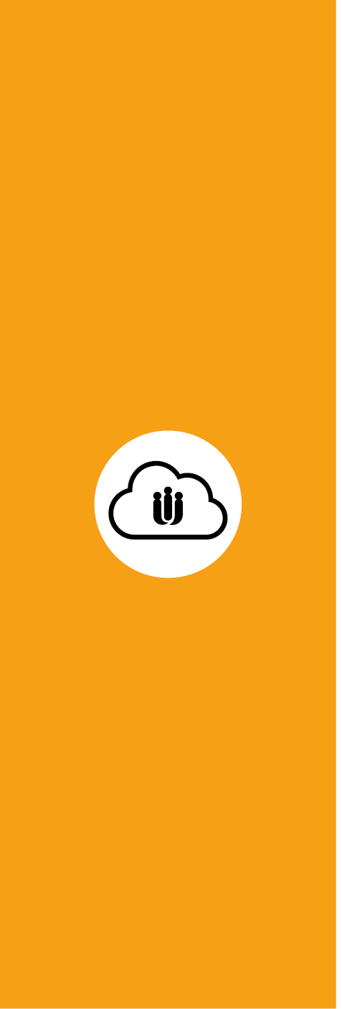

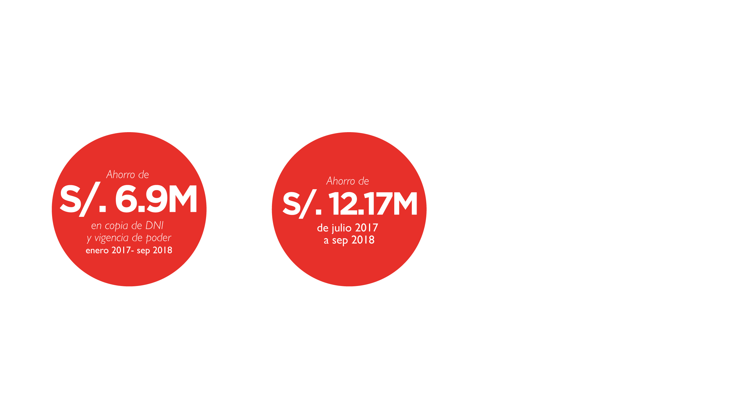


Slide 26


Slide 27
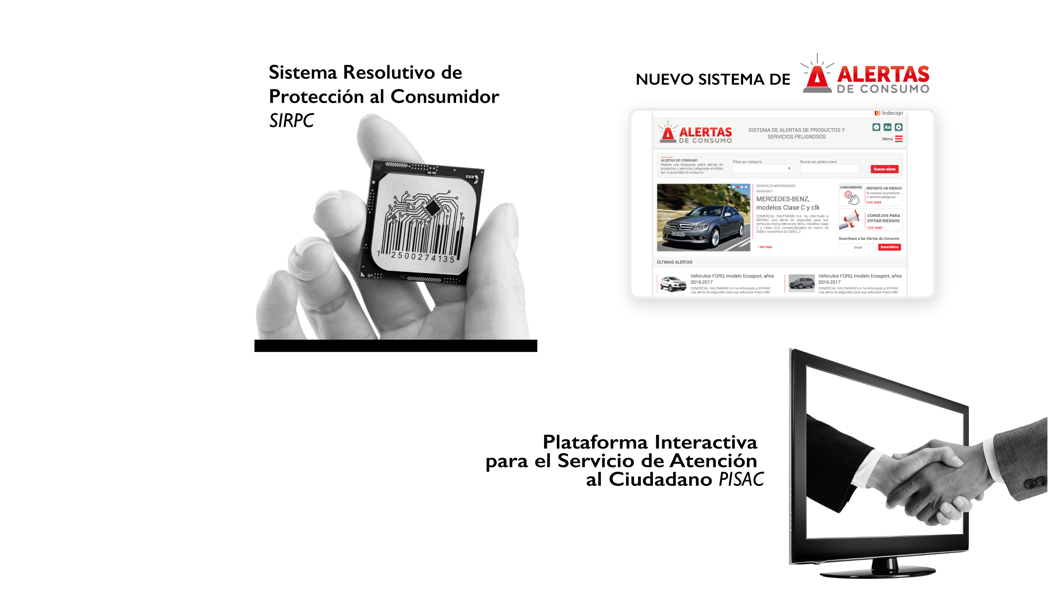
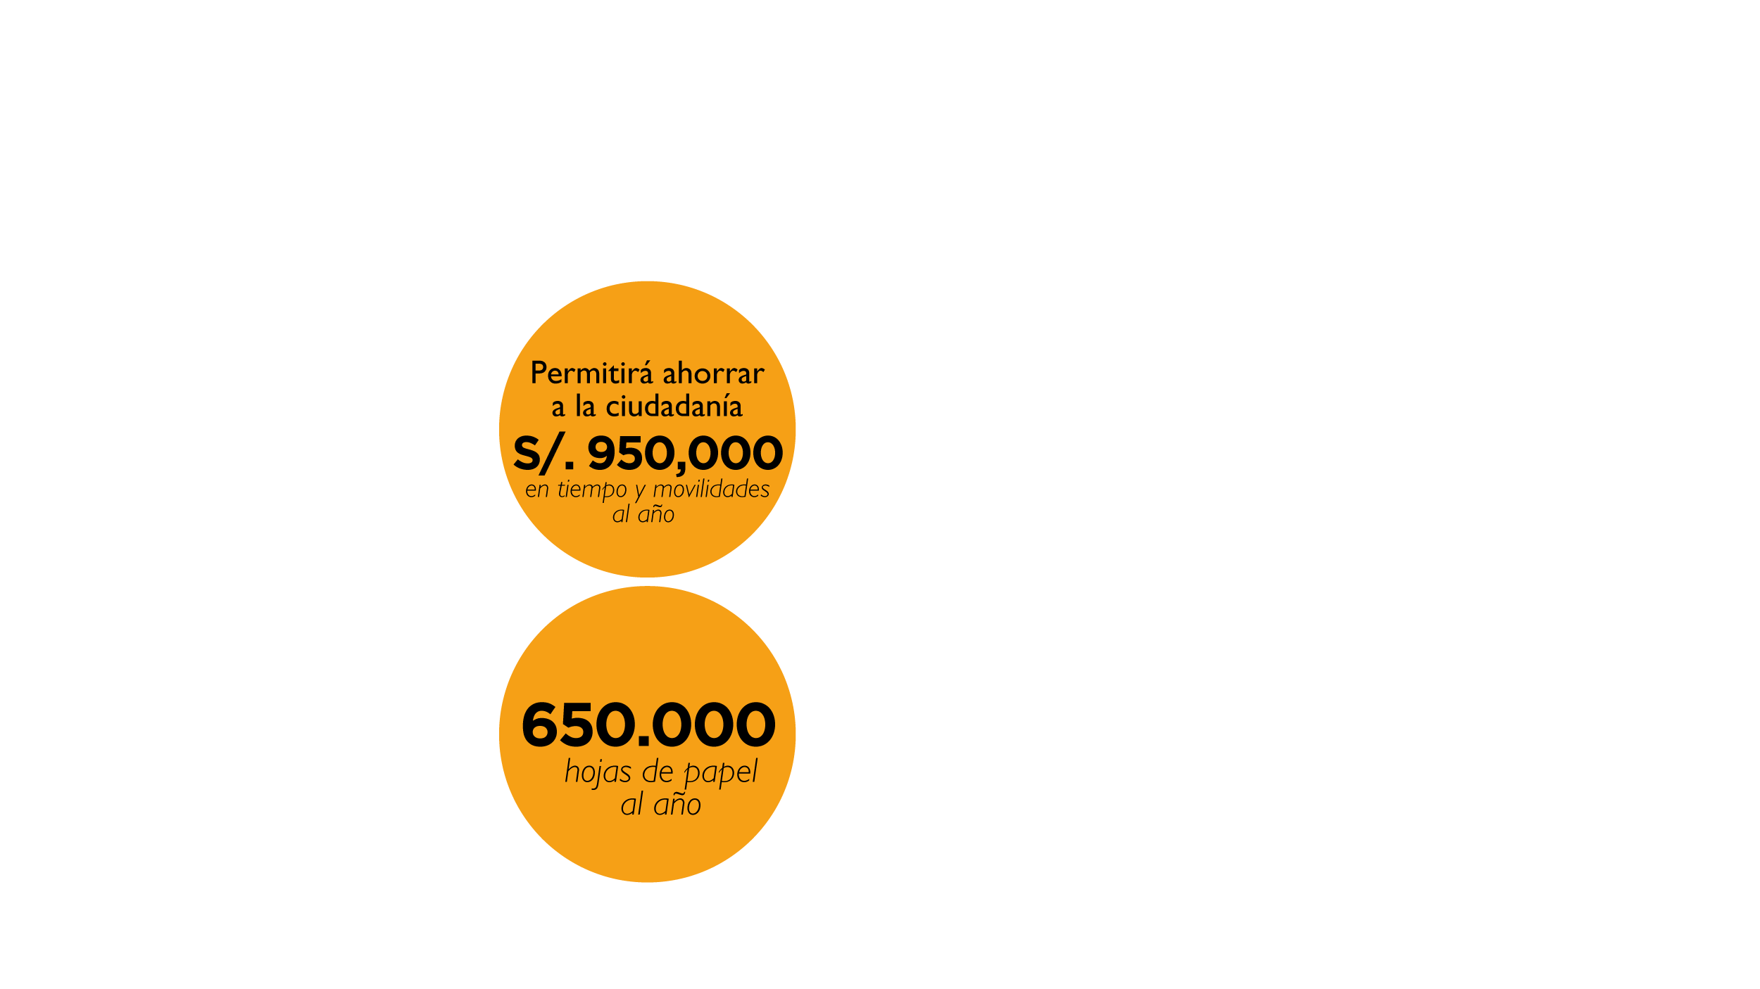

Slide 28
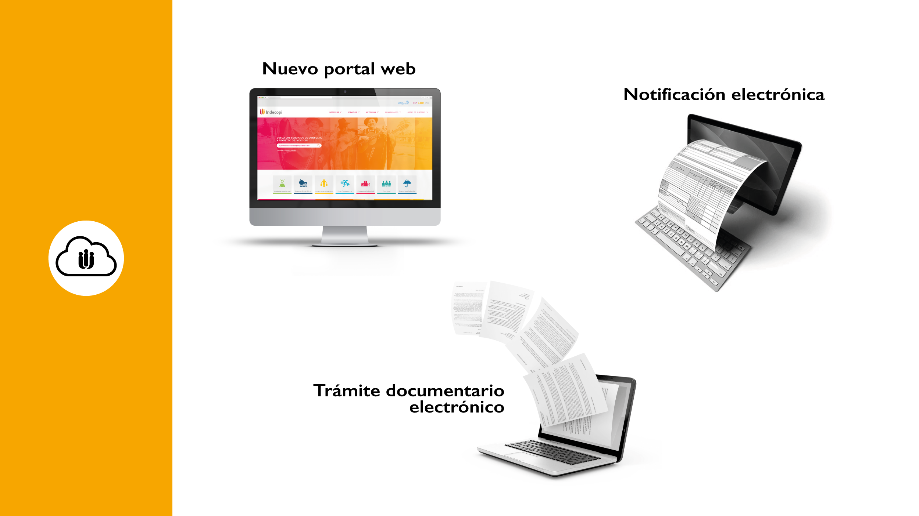

Slide 29


Slide 30

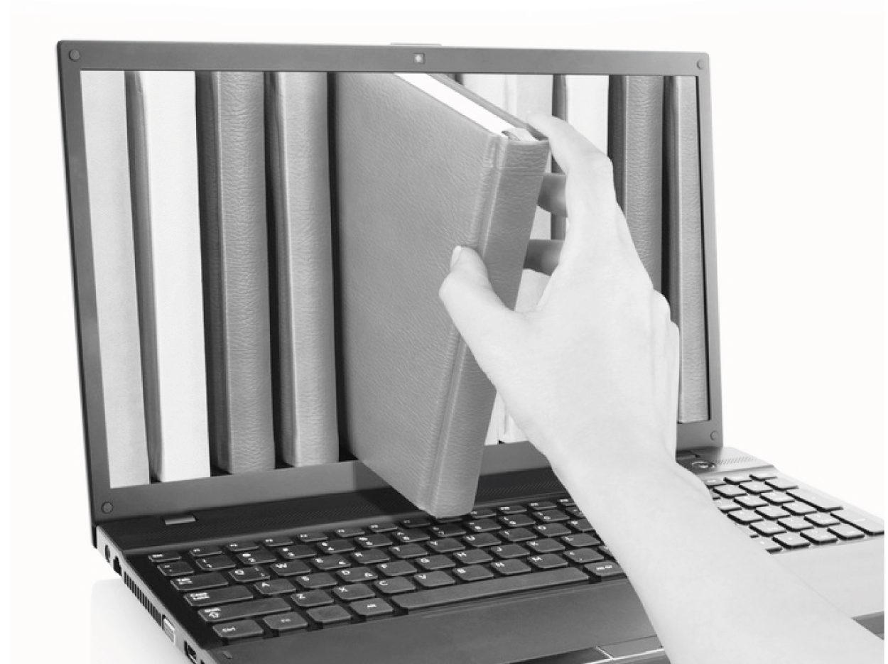
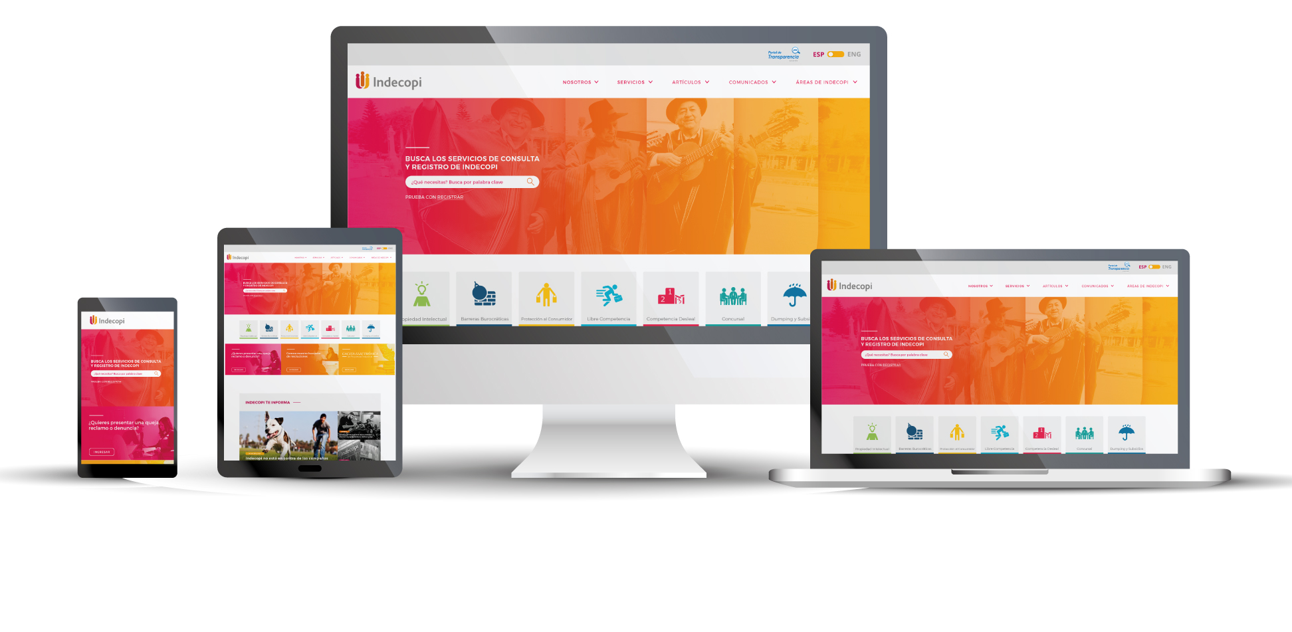
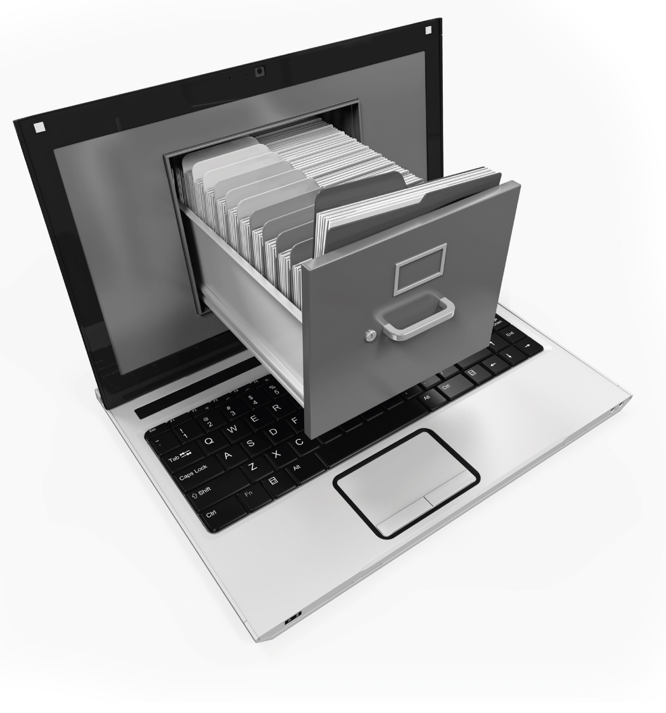

Slide 31


Slide 32


Slide 33
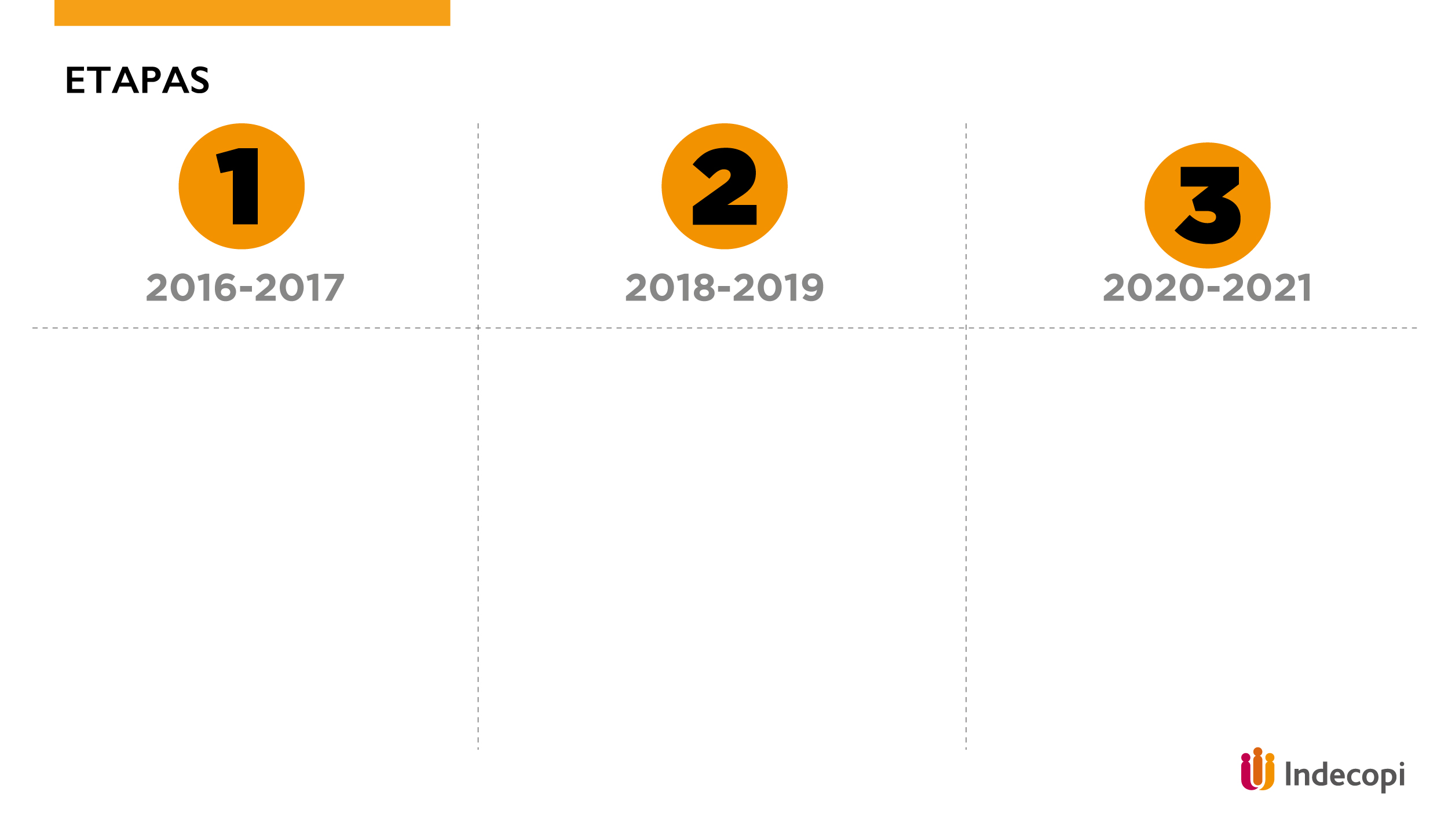


Slide 34

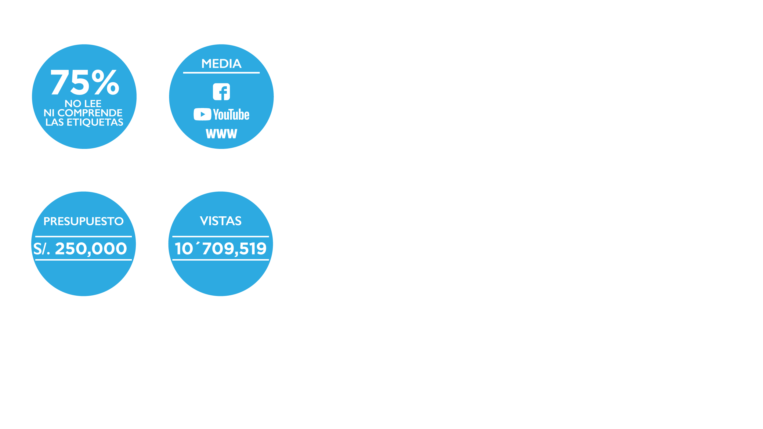
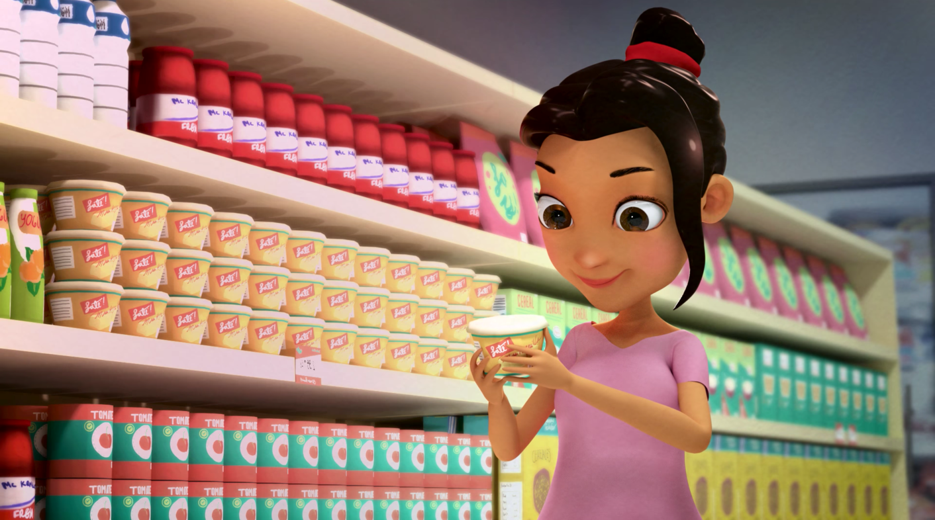
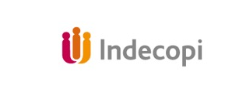

Slide 35

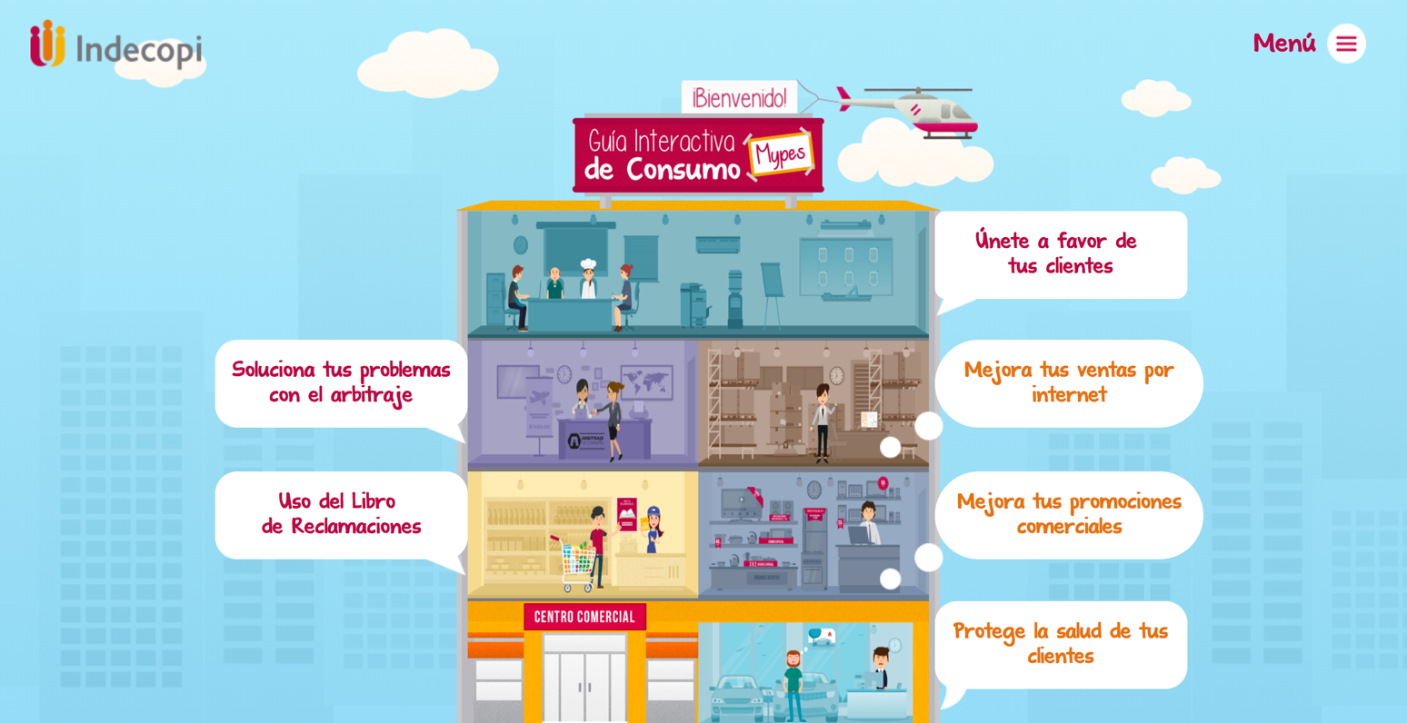

Slide 36

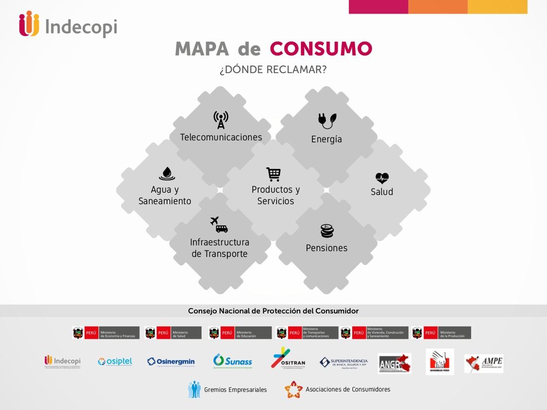

Slide 37
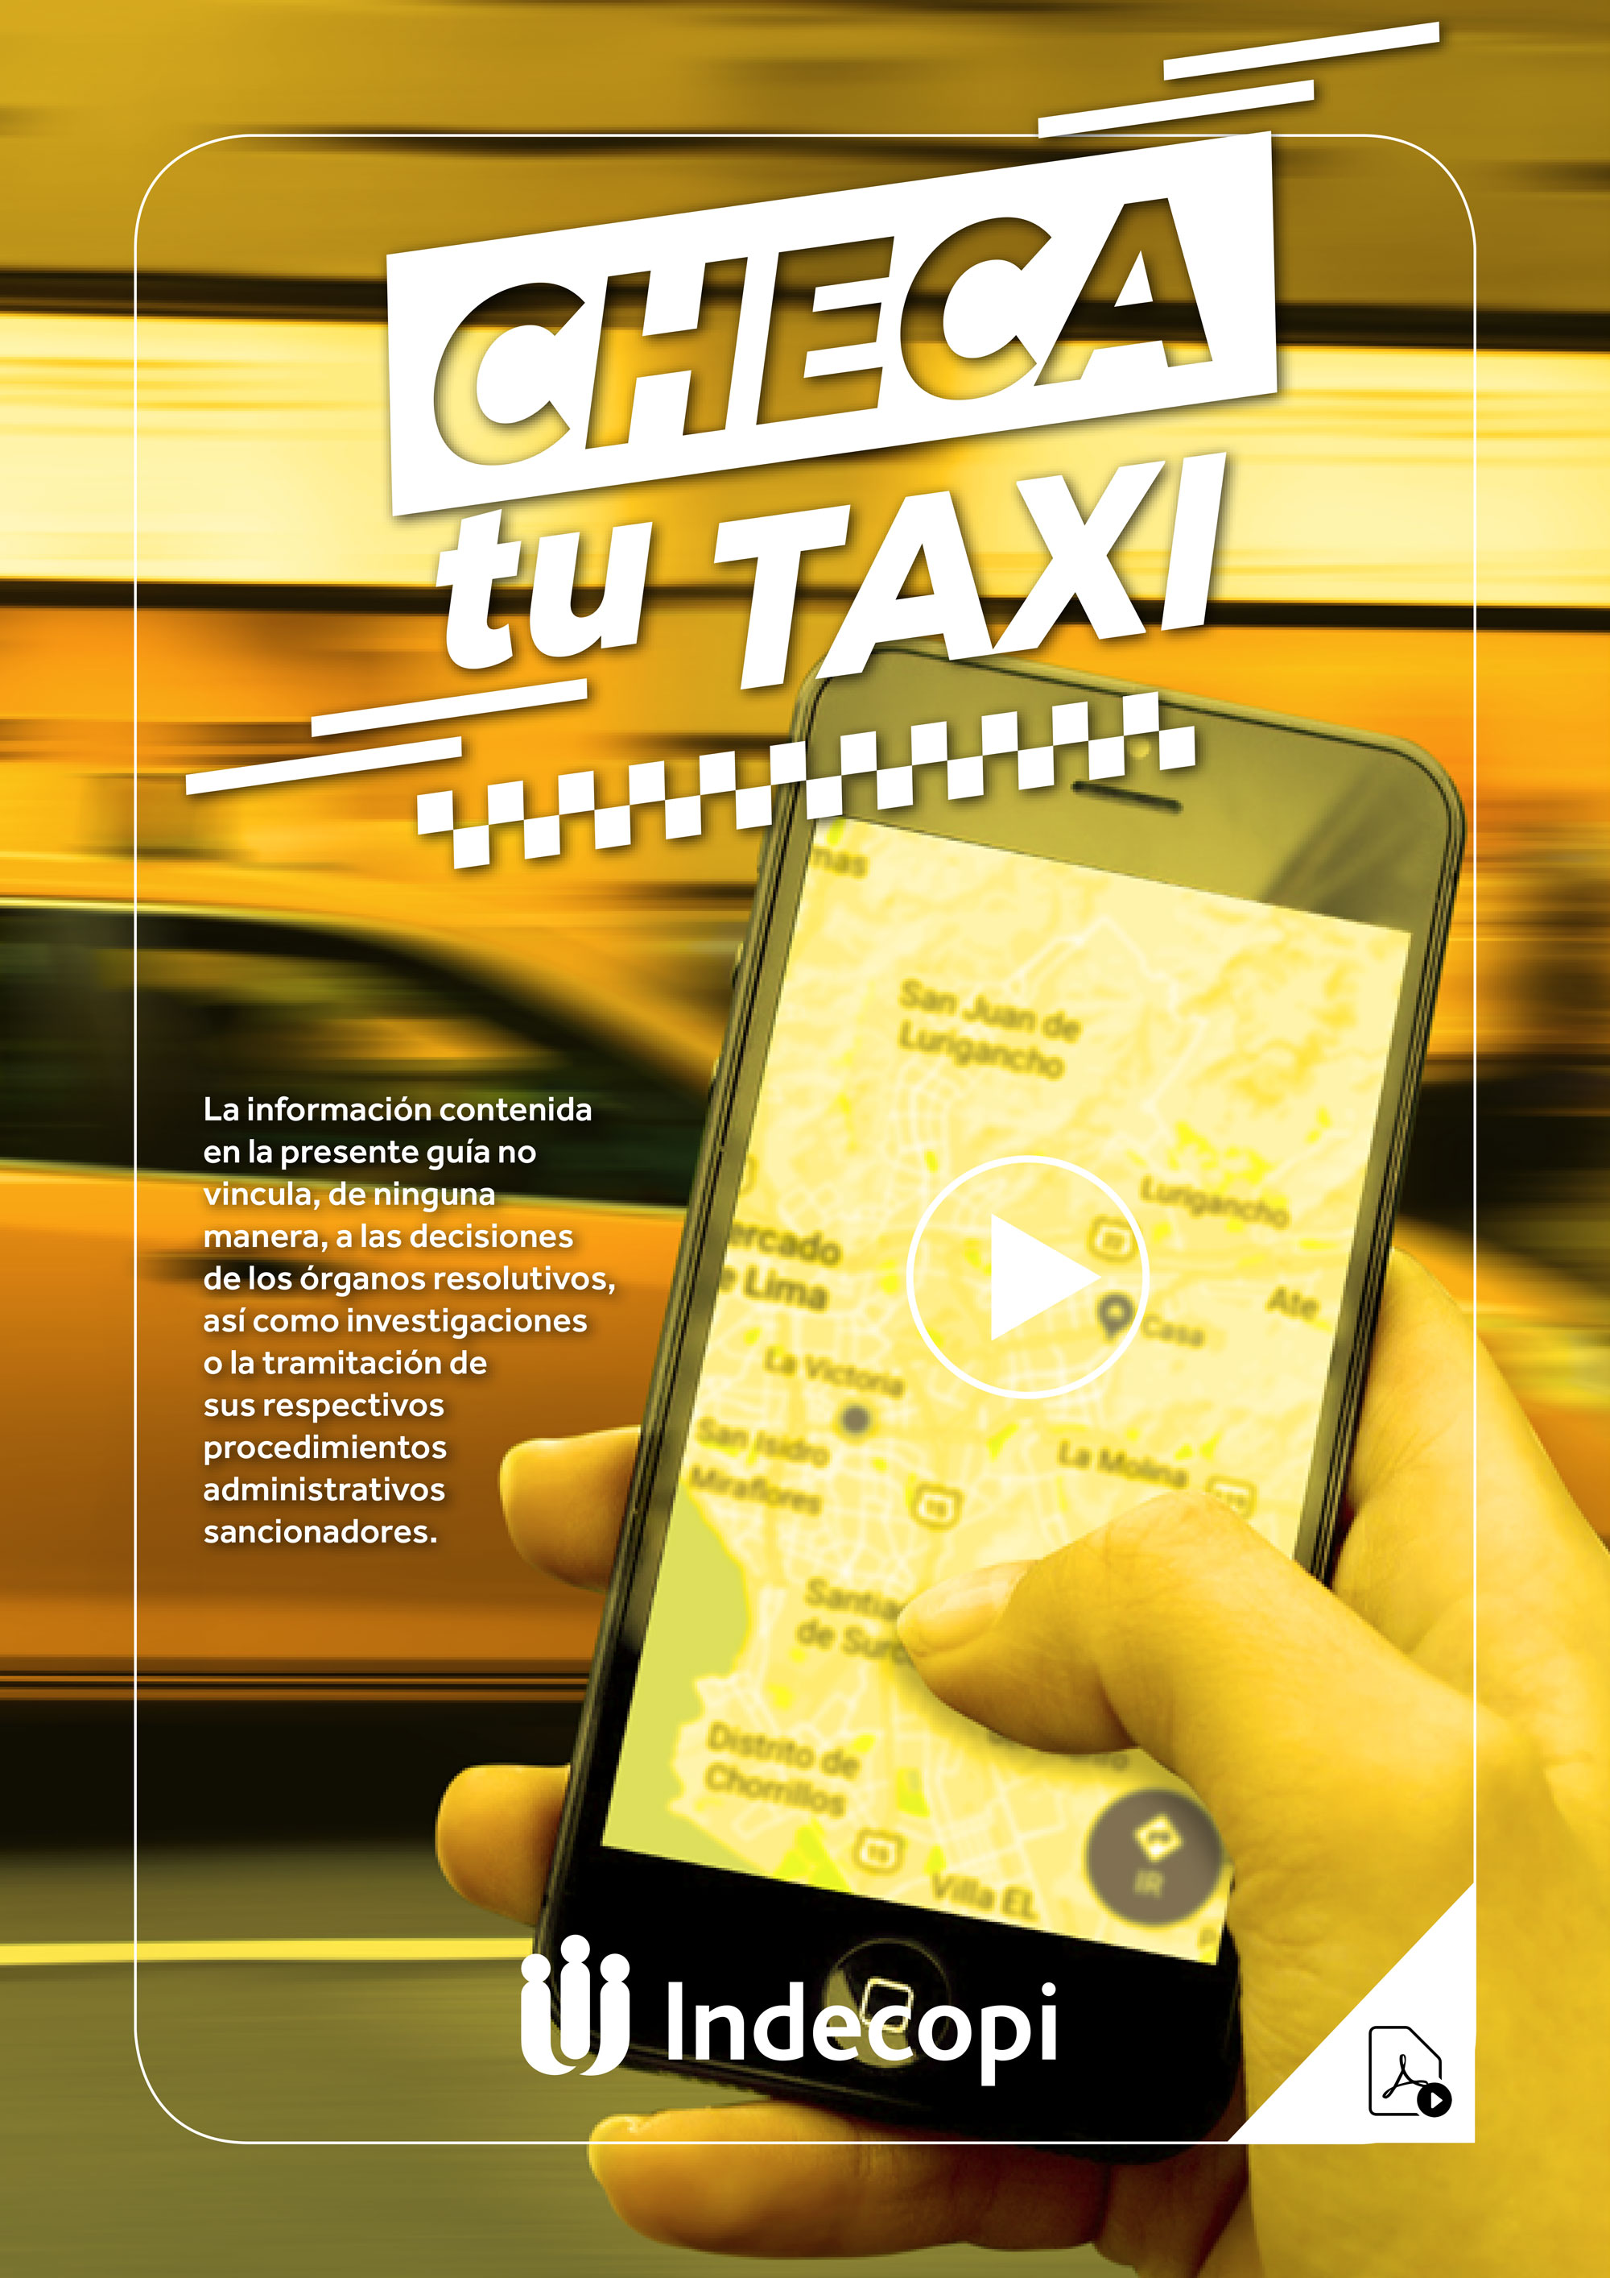


Slide 38

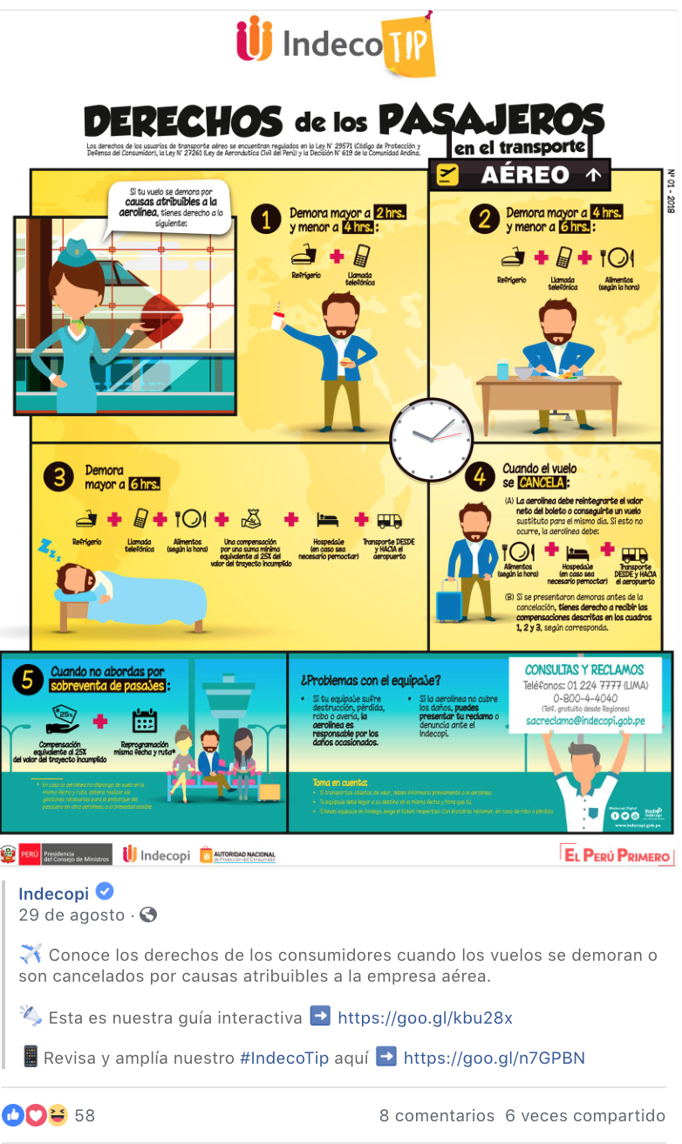

Slide 39


Slide 40
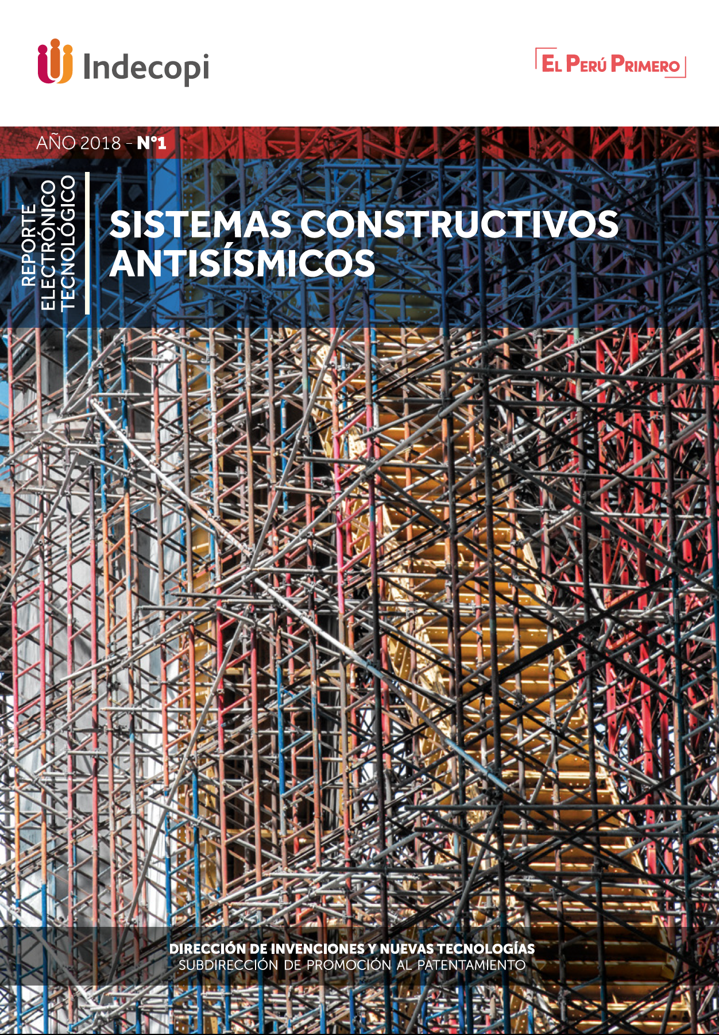
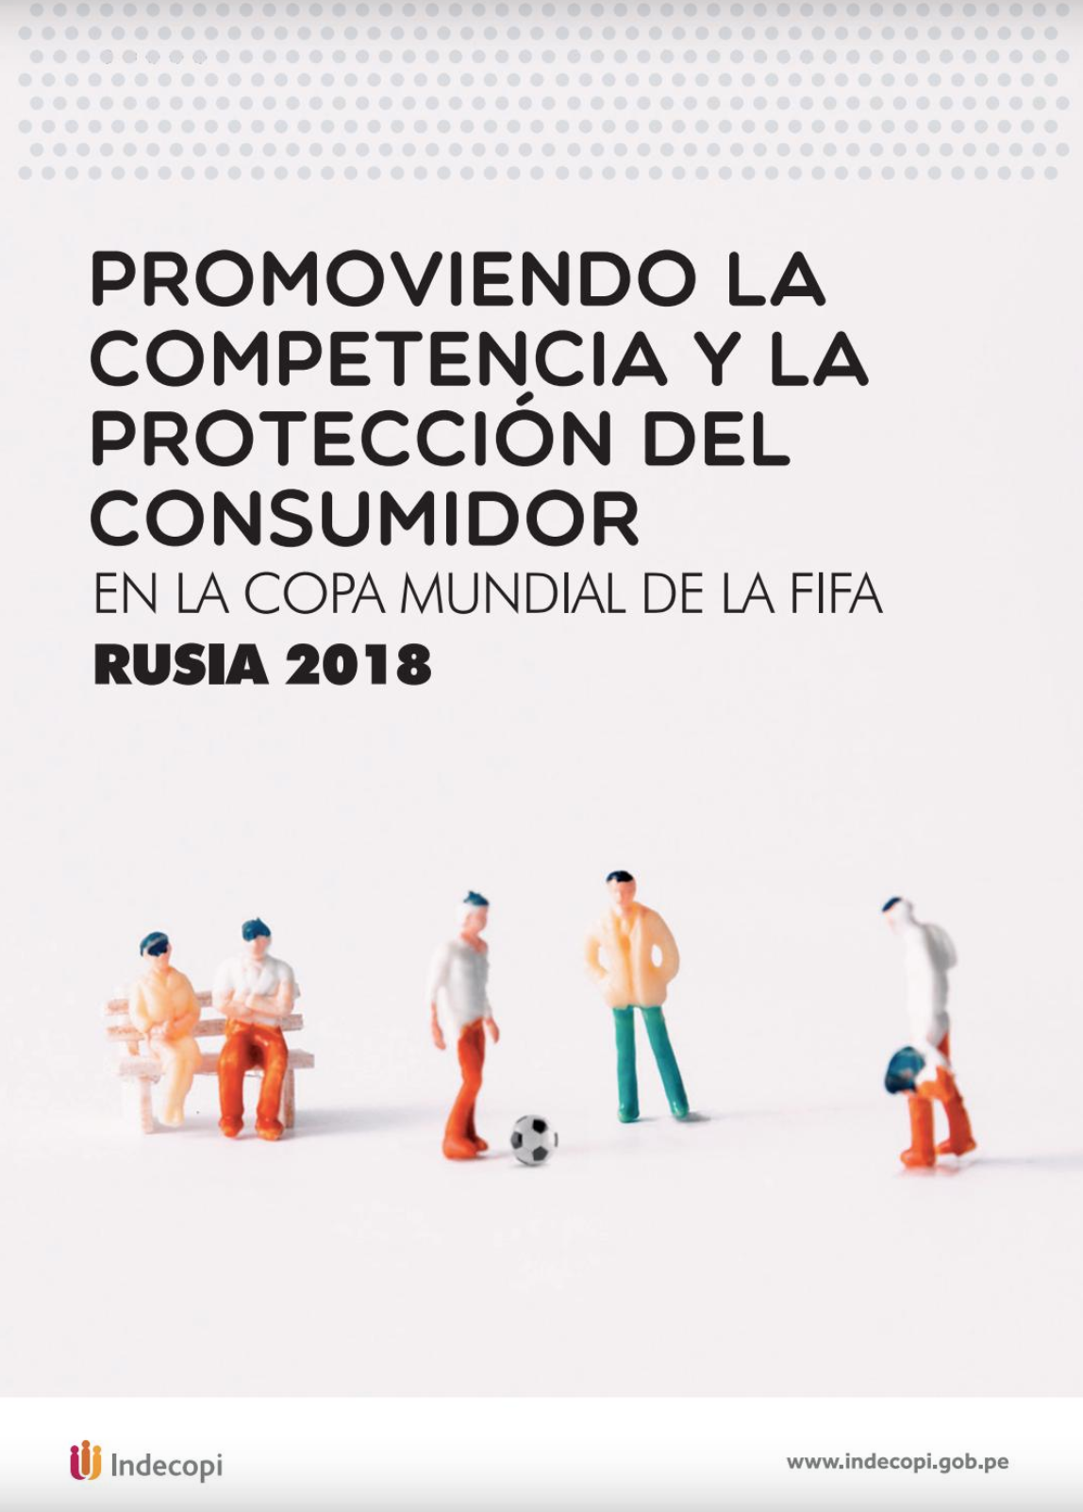

Slide 41
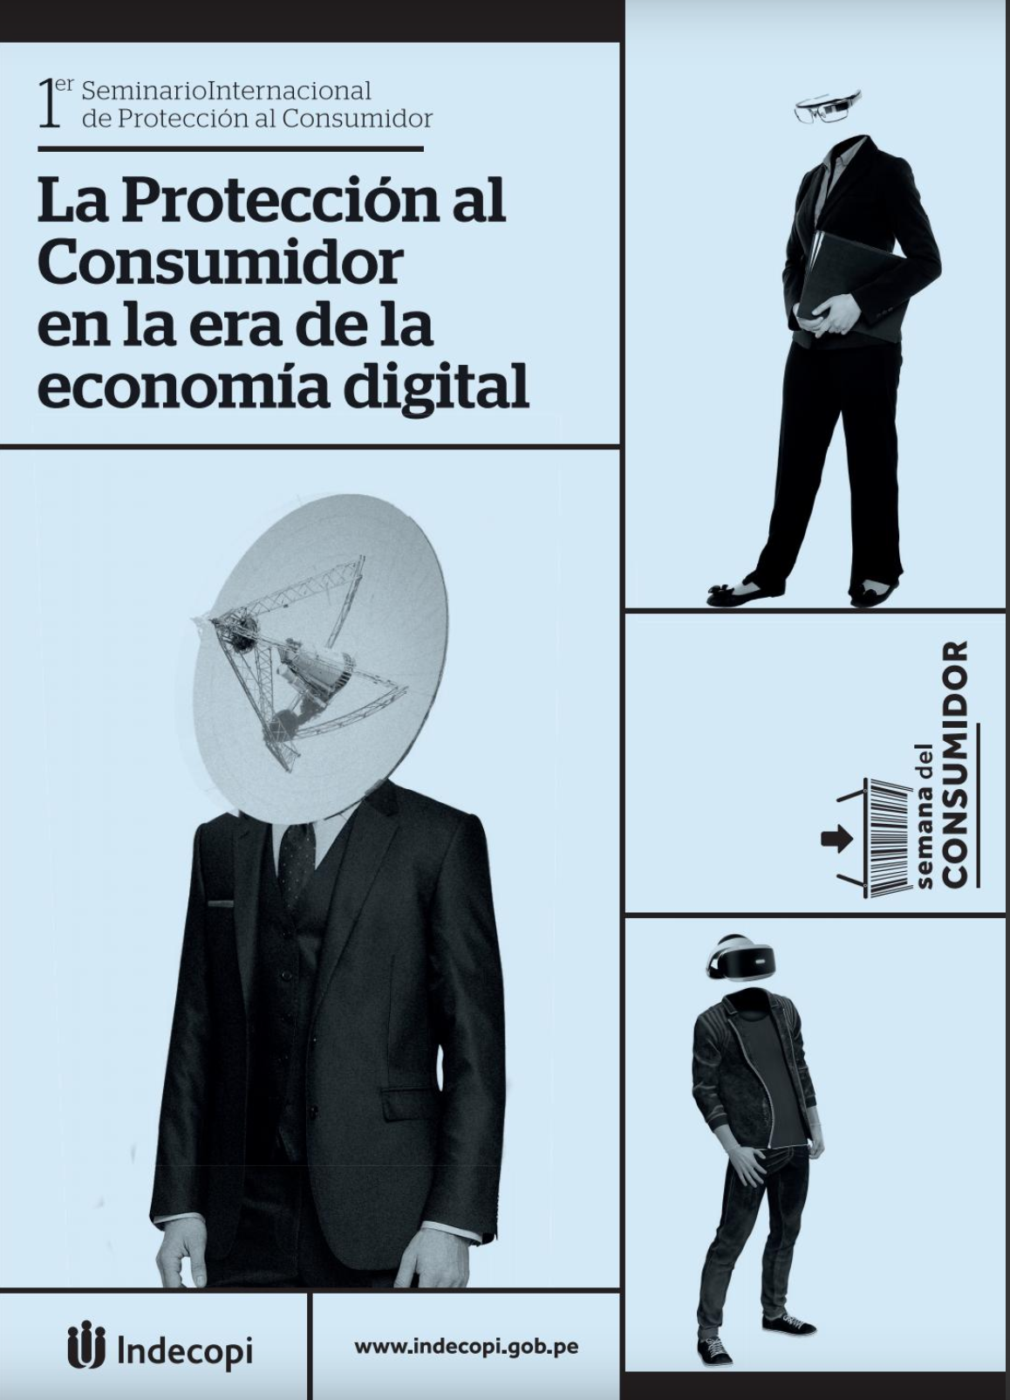
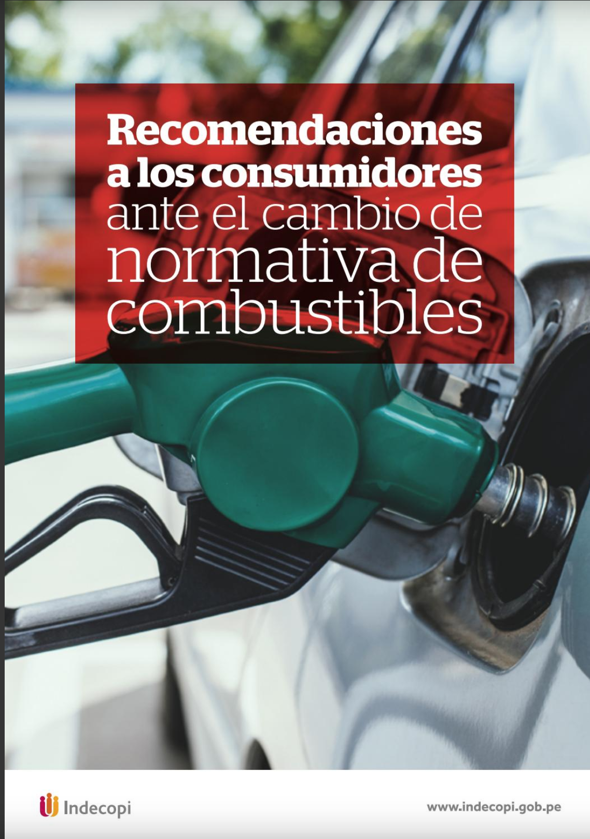

Slide 42


Slide 43


